Slide 1
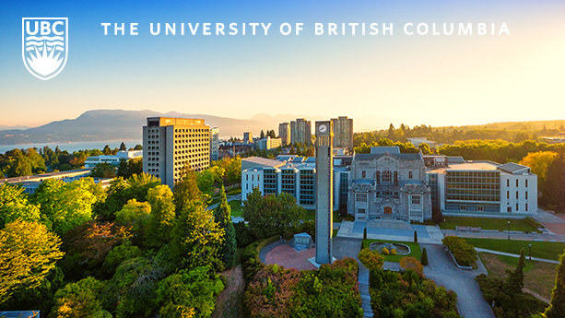
一次文化体验
温哥华之旅
一次学术交流

Slide 2


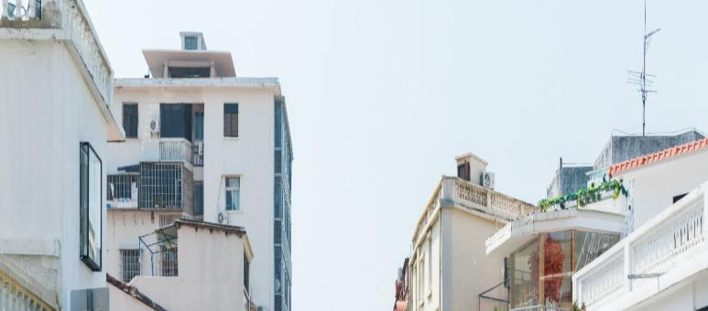
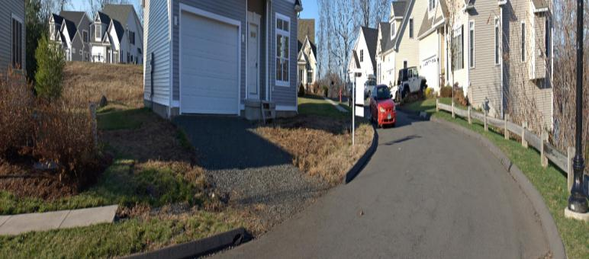
CONTENT
城市探索
校园活动
THE ONE
THE TWO
学习内容
生活小指南
THE THREE
THE FOUR

Slide 3
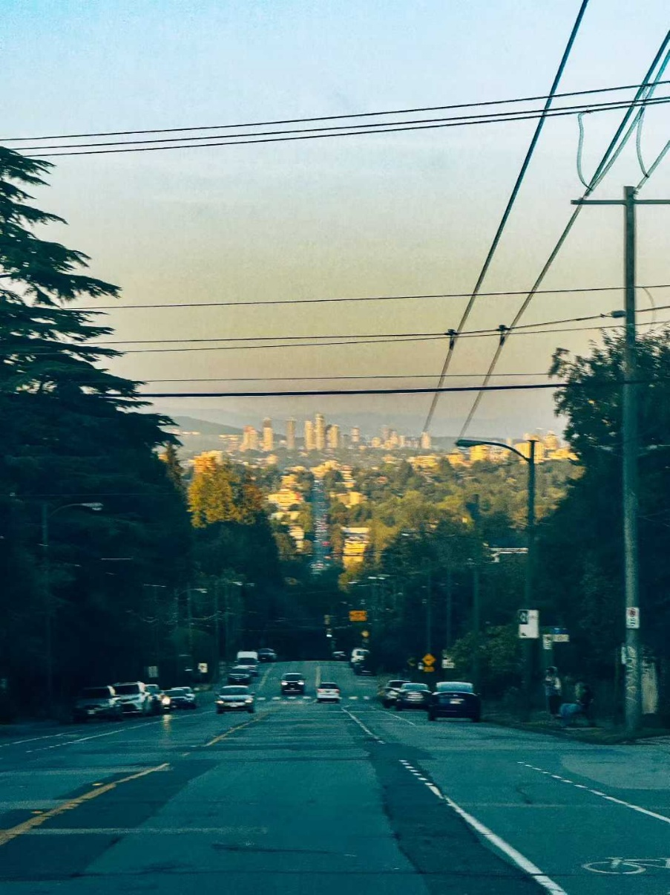
THE ONE
城市探索
气候宜人，
风景秀丽，
文化多元，
交通便利

Slide 4
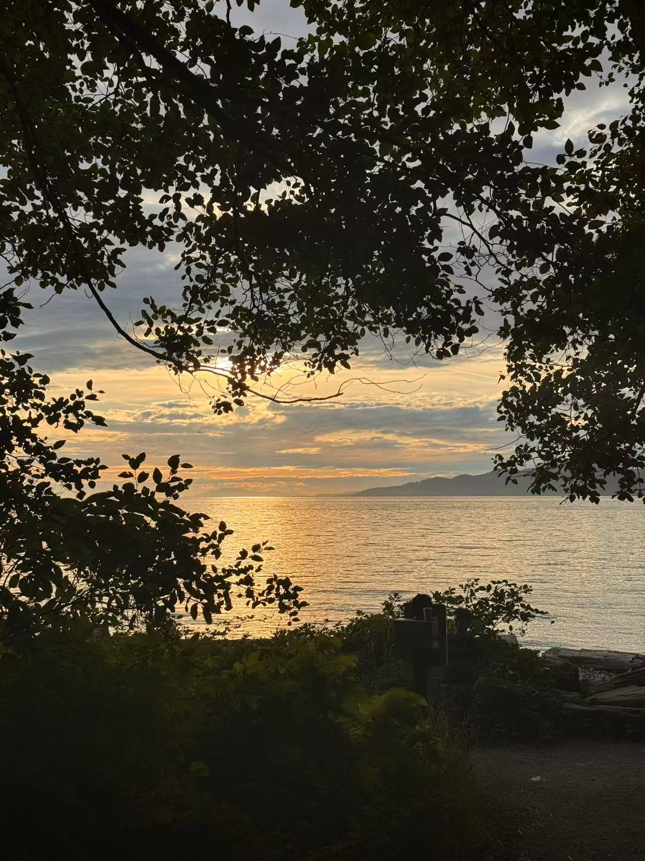
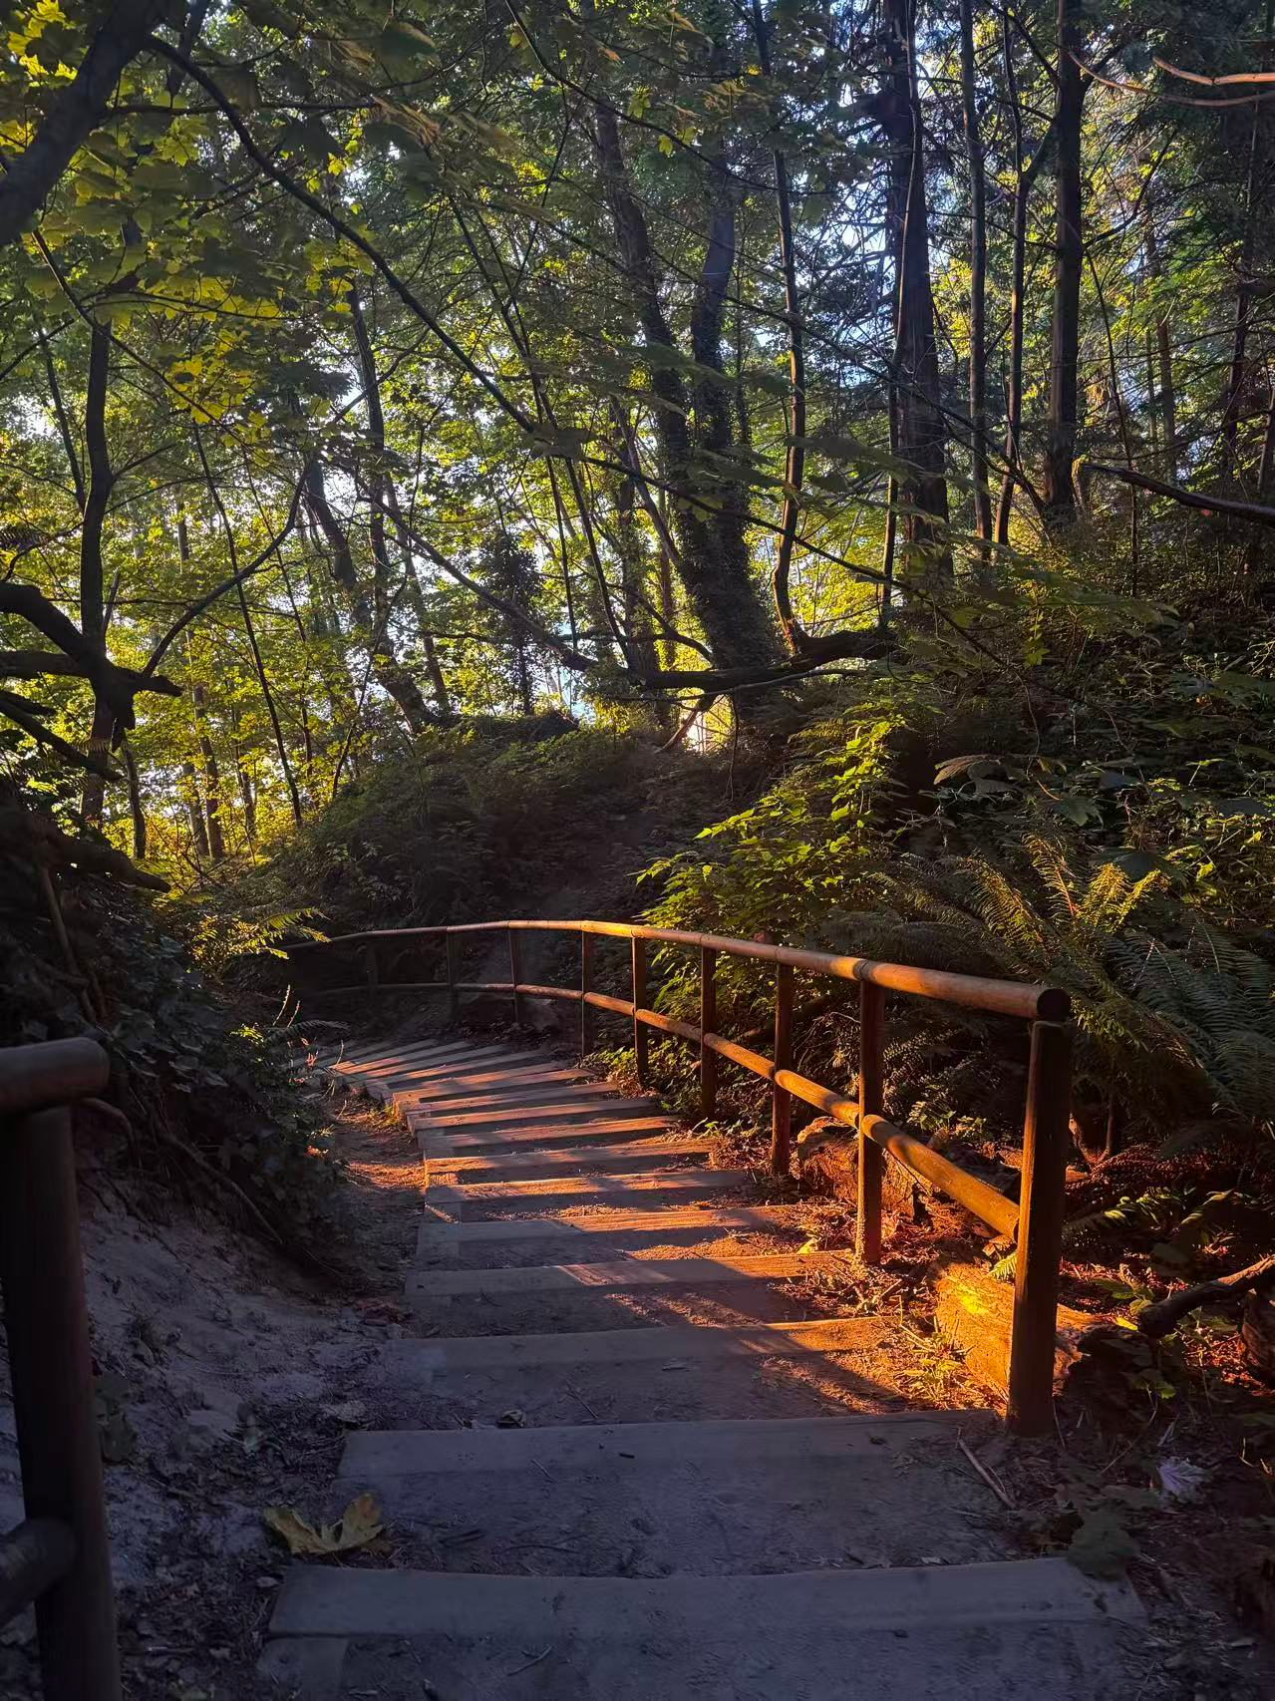
夏季避暑胜地
夏令时白昼时间长，但是温度不高，下午四五点钟温度最高时大约28度，其他时间平均10多度。
游玩时间长！

Slide 5
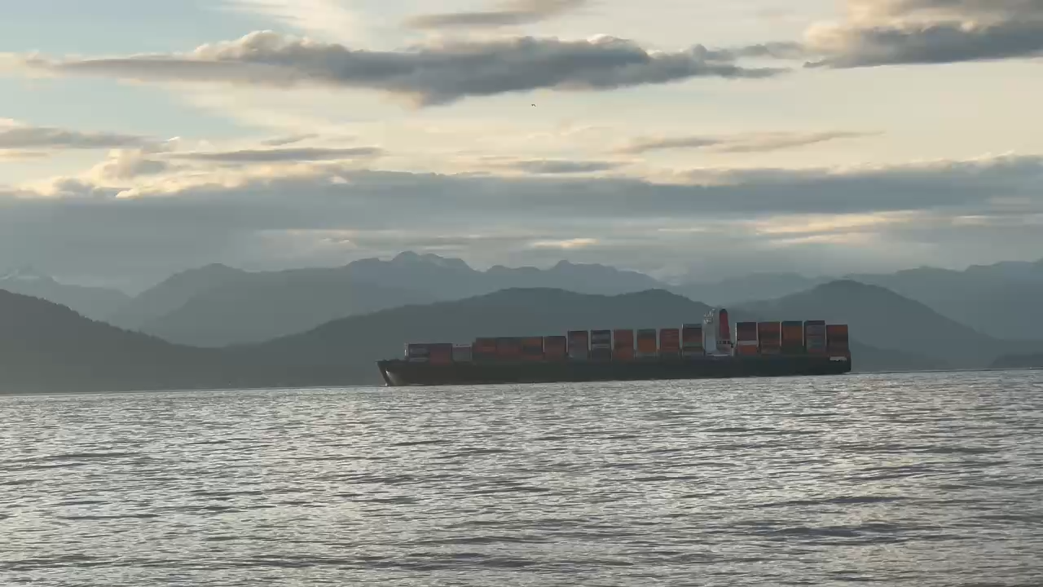

Slide 6
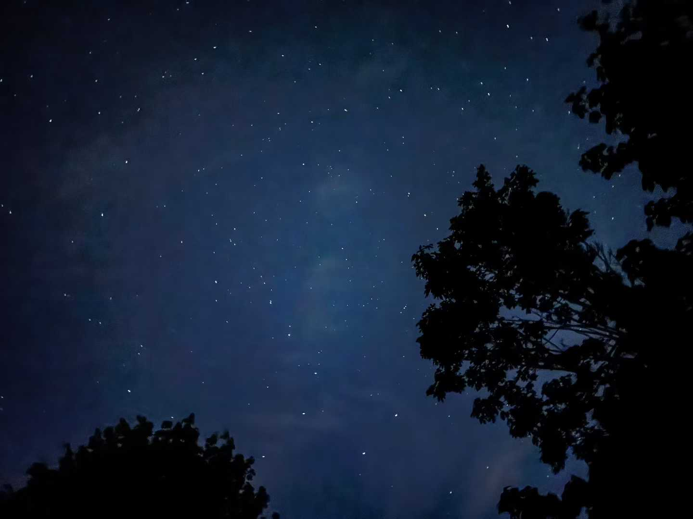
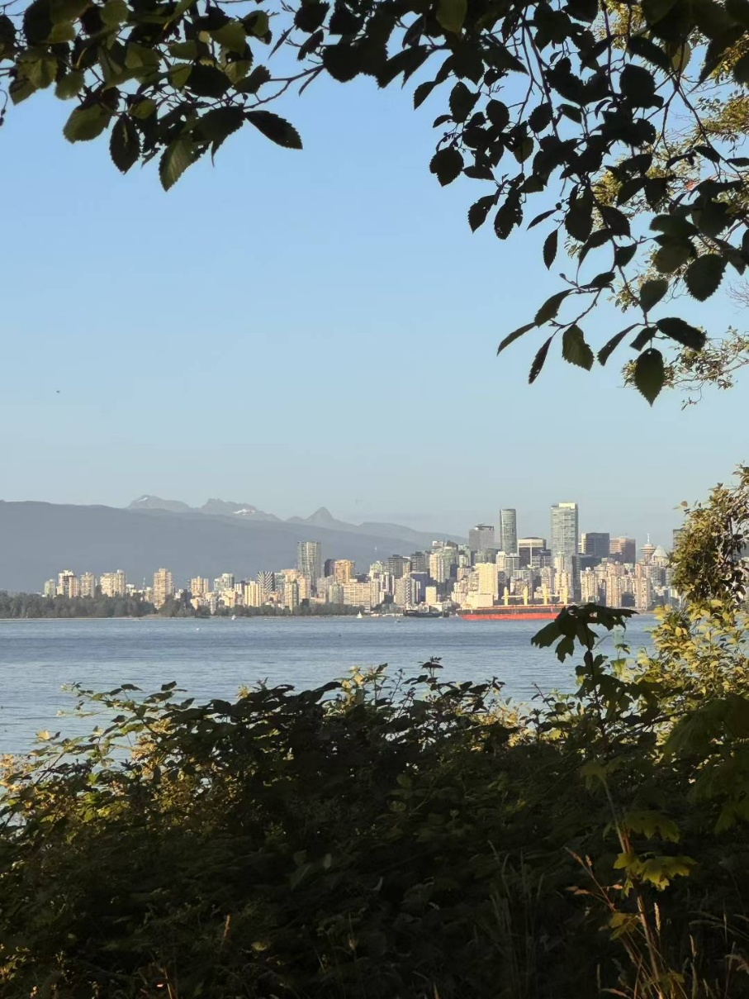
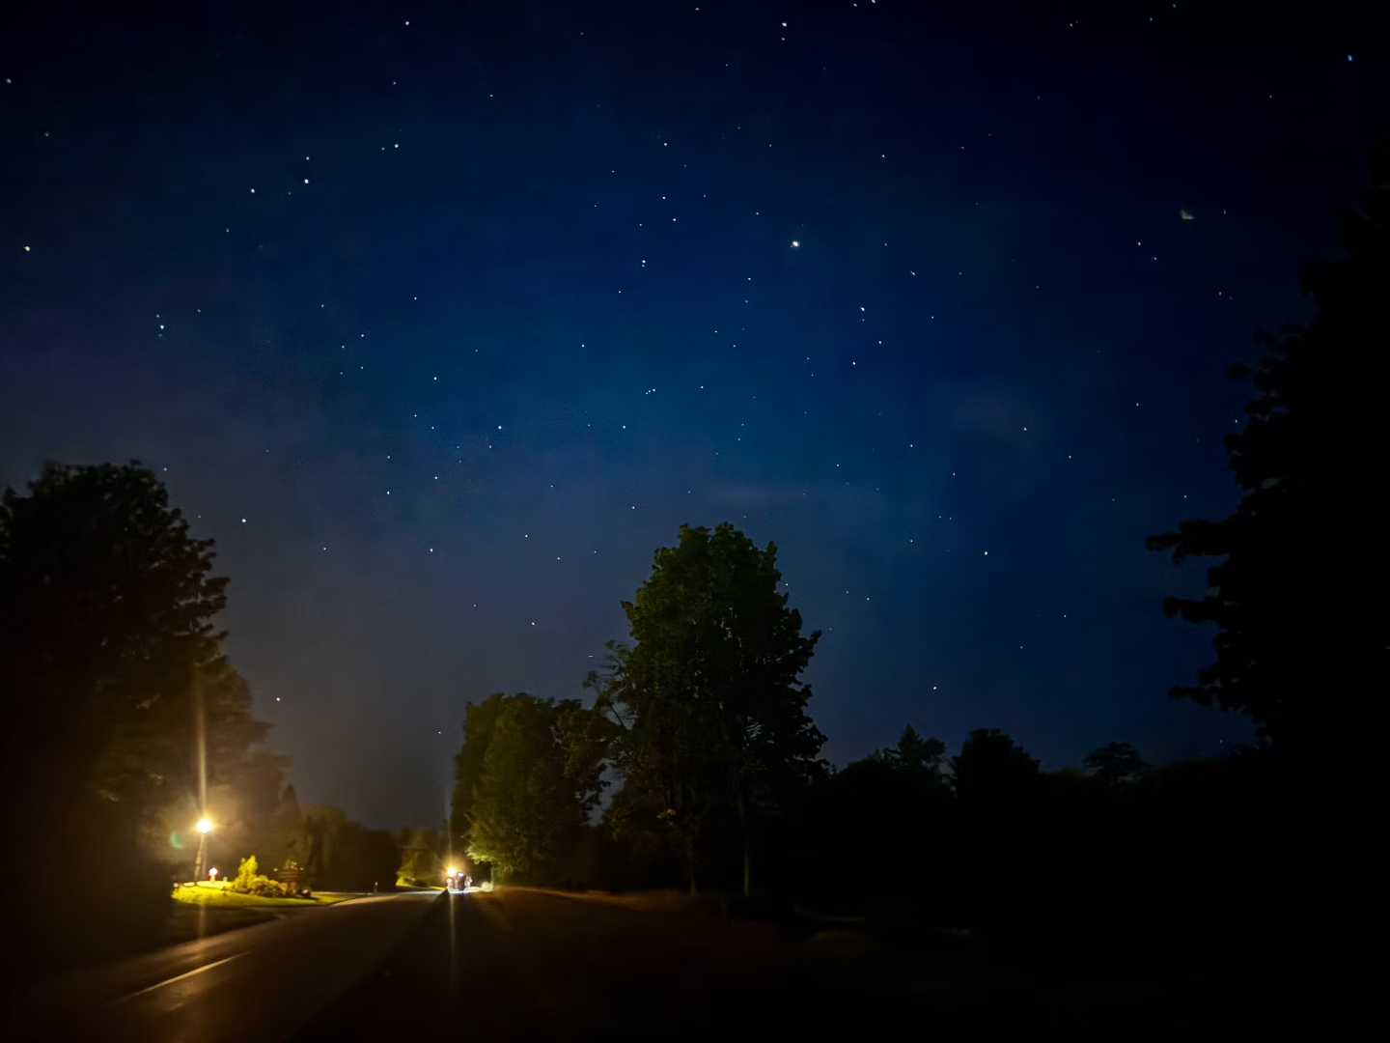
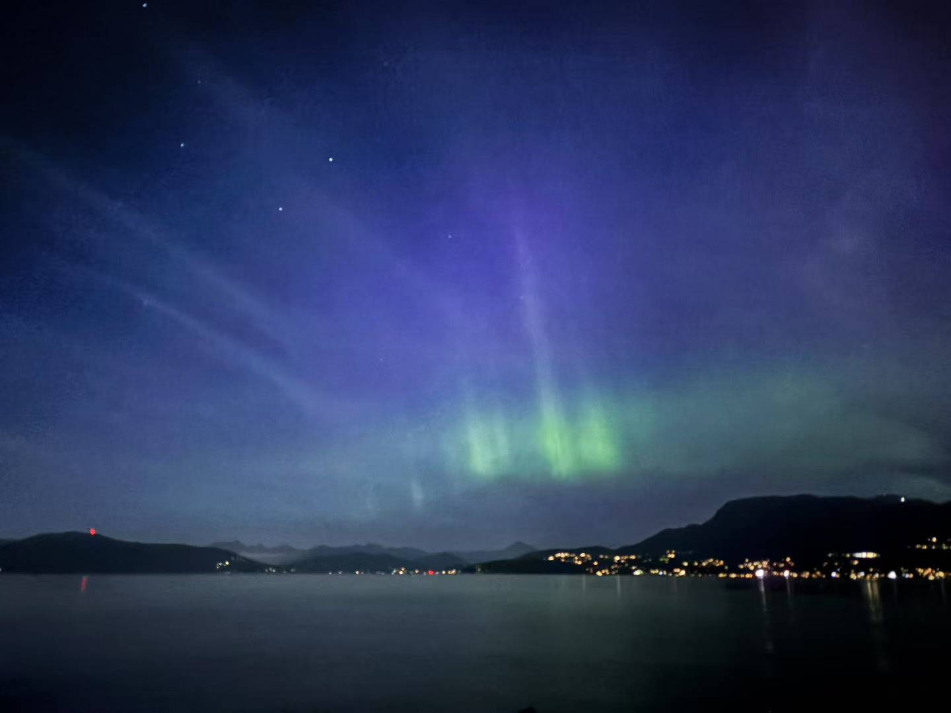
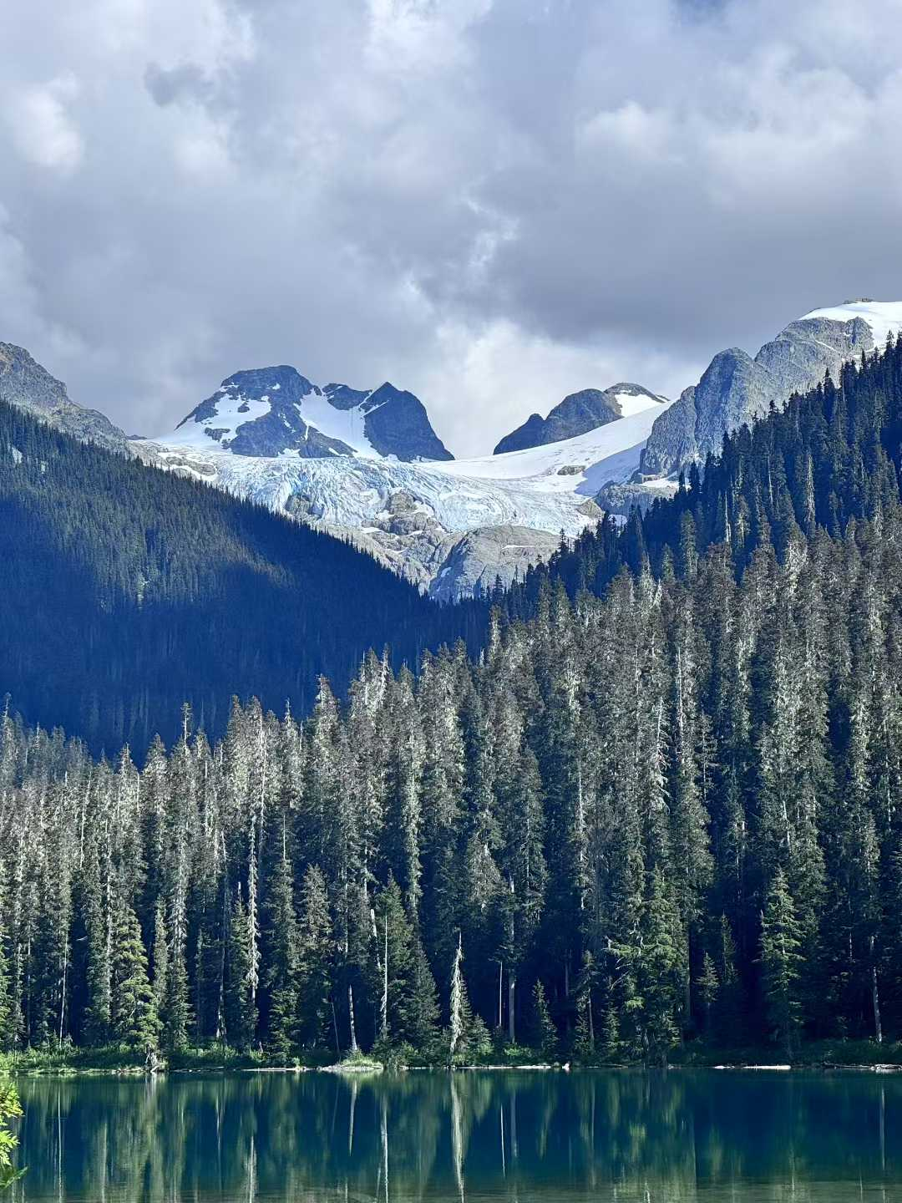
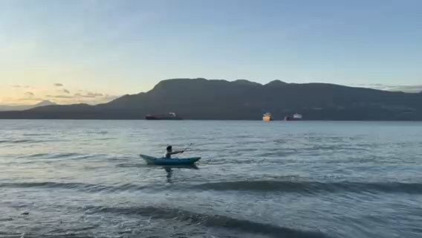
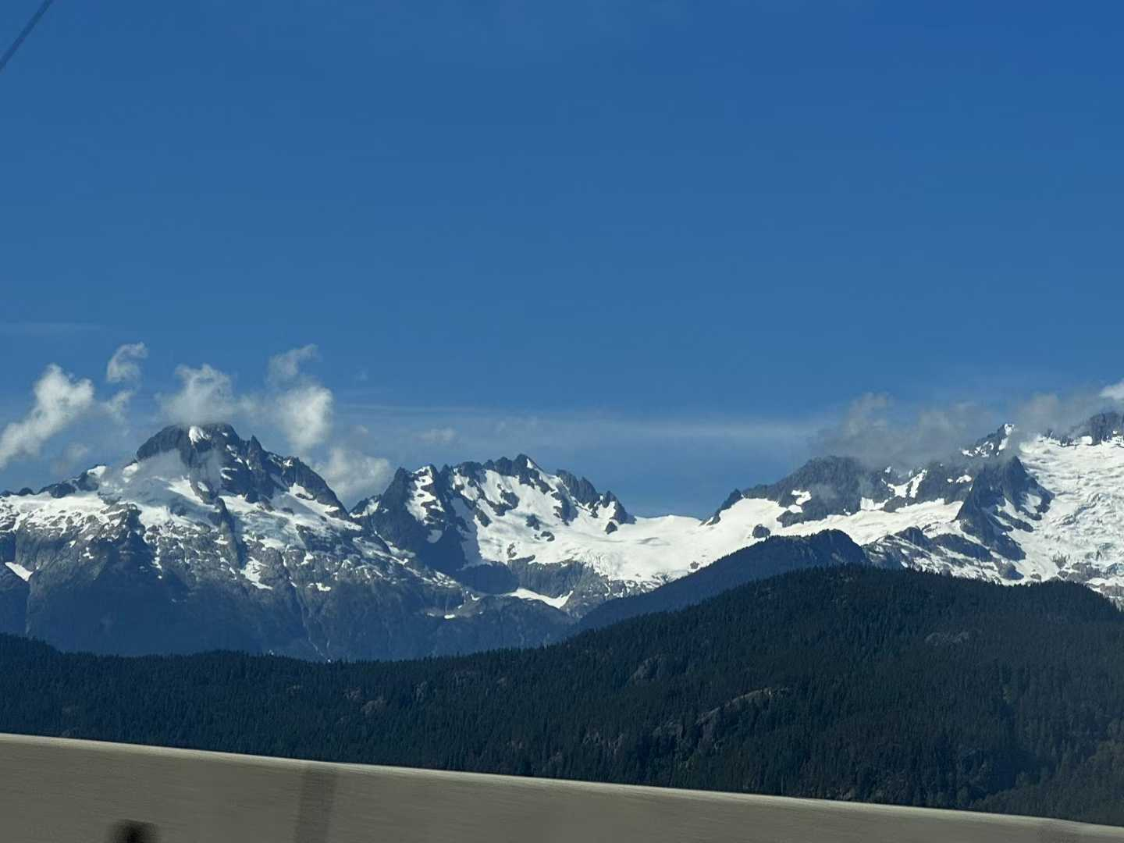
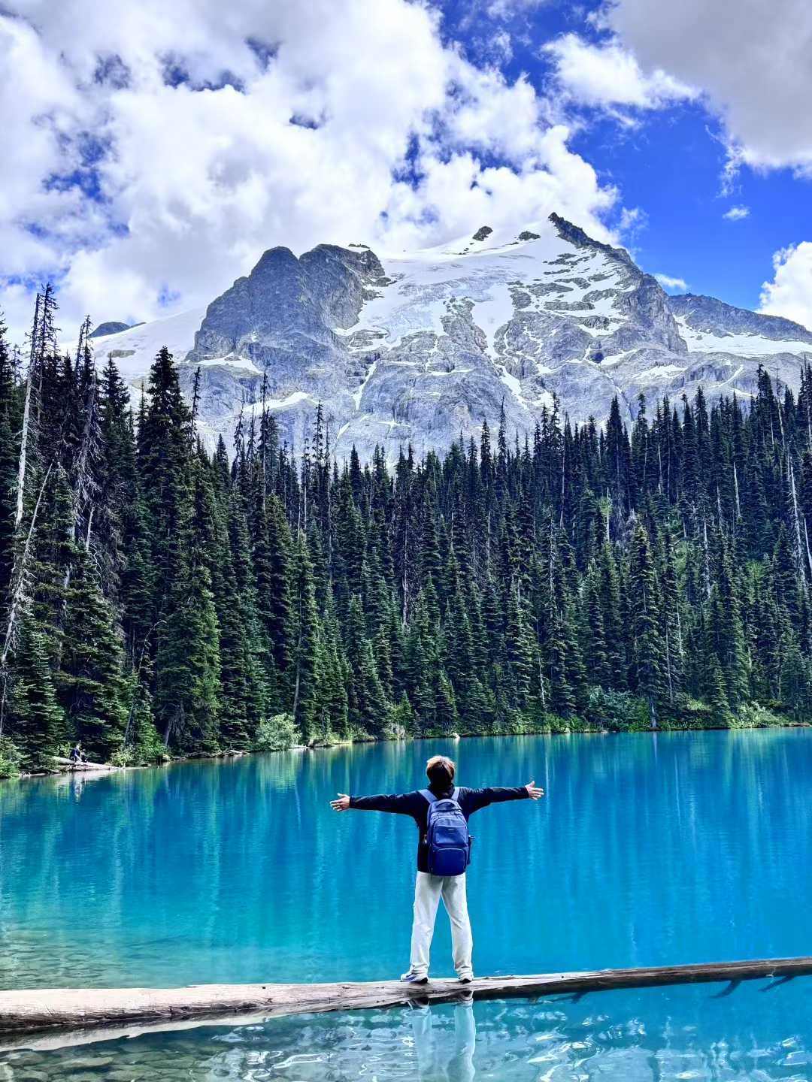
自然与人文景观

Slide 7
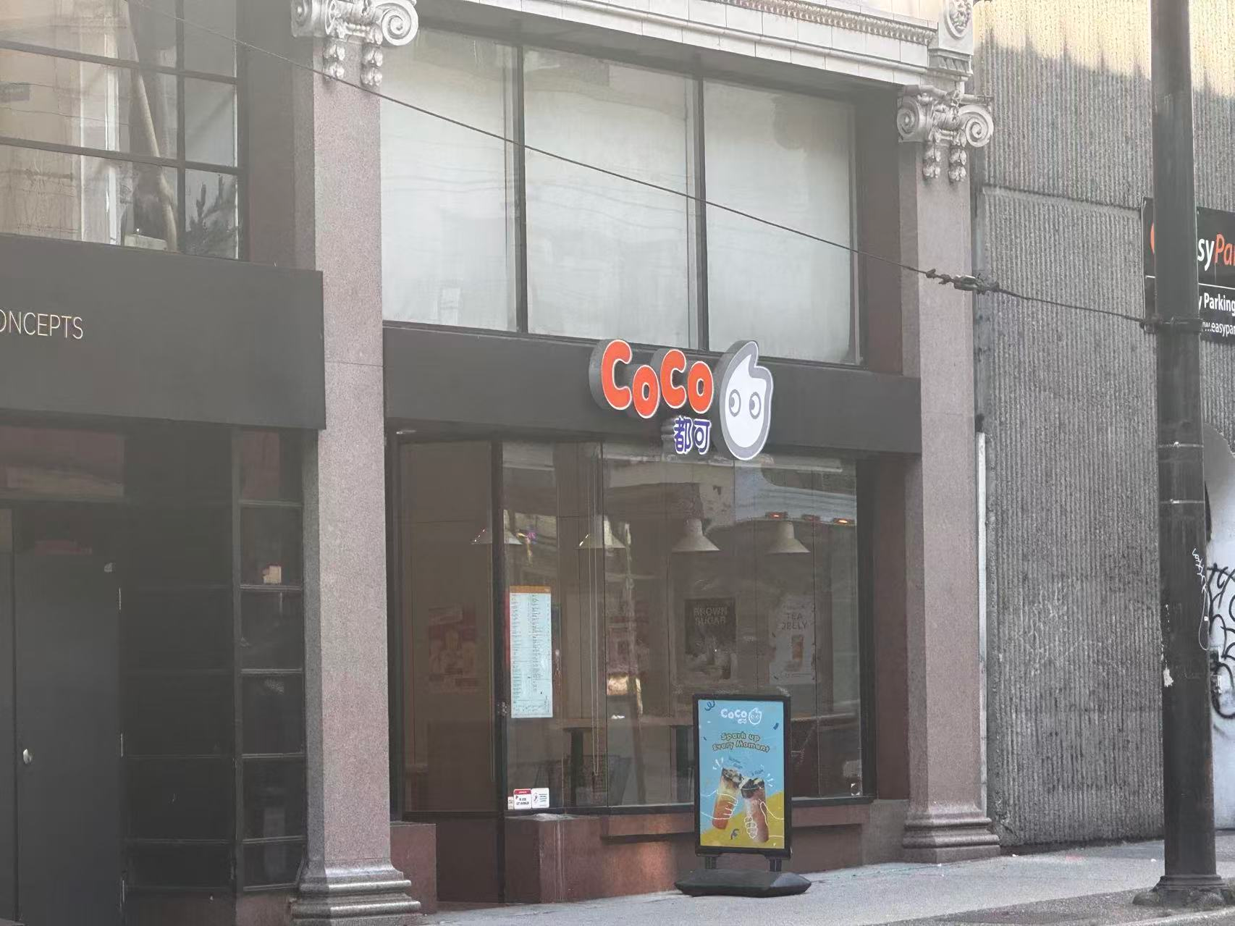
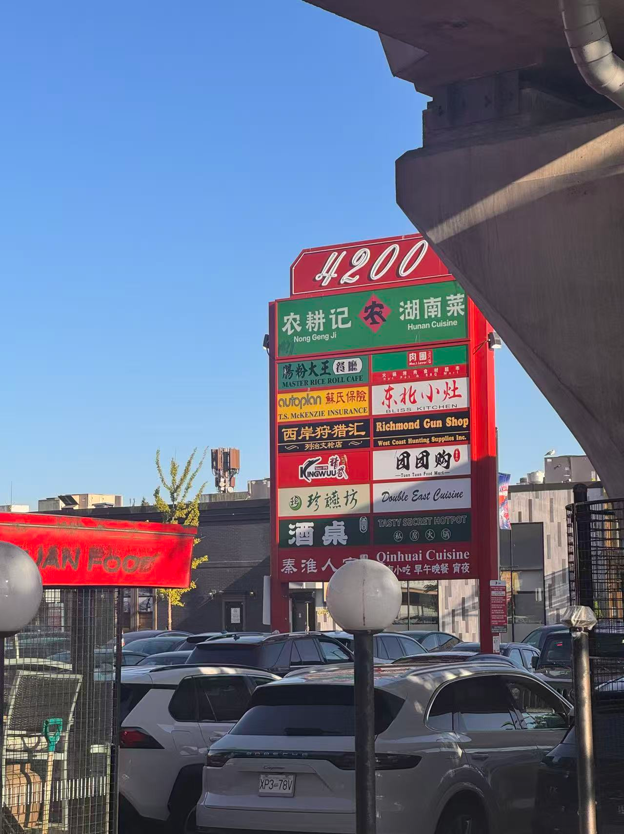
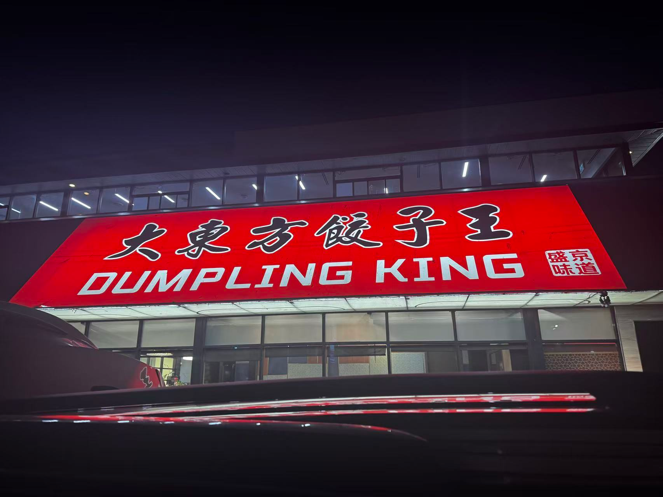
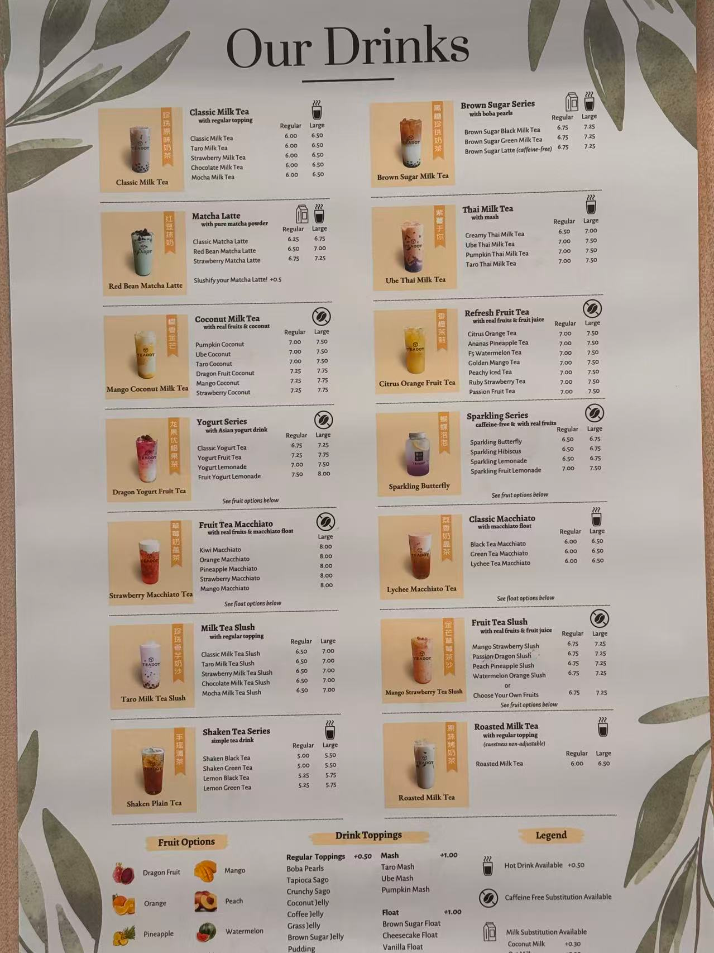
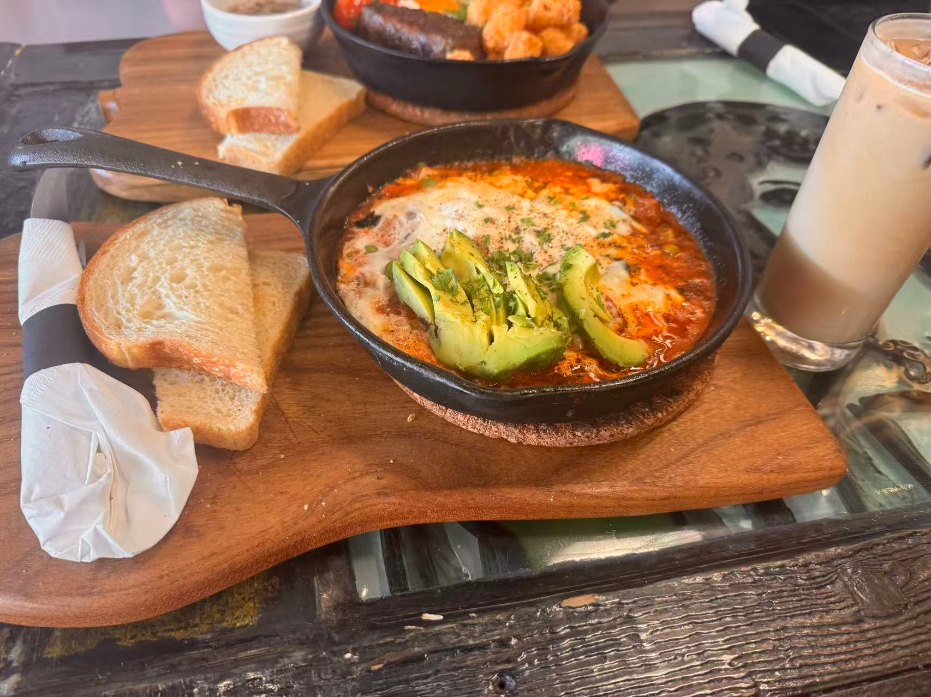
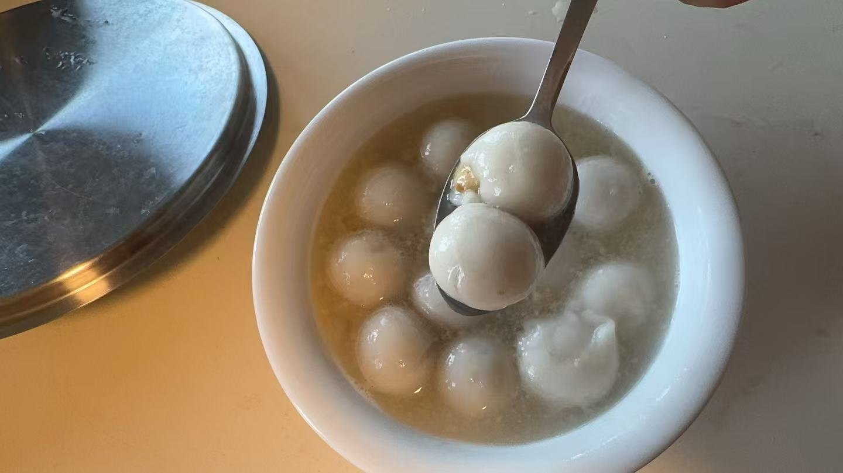
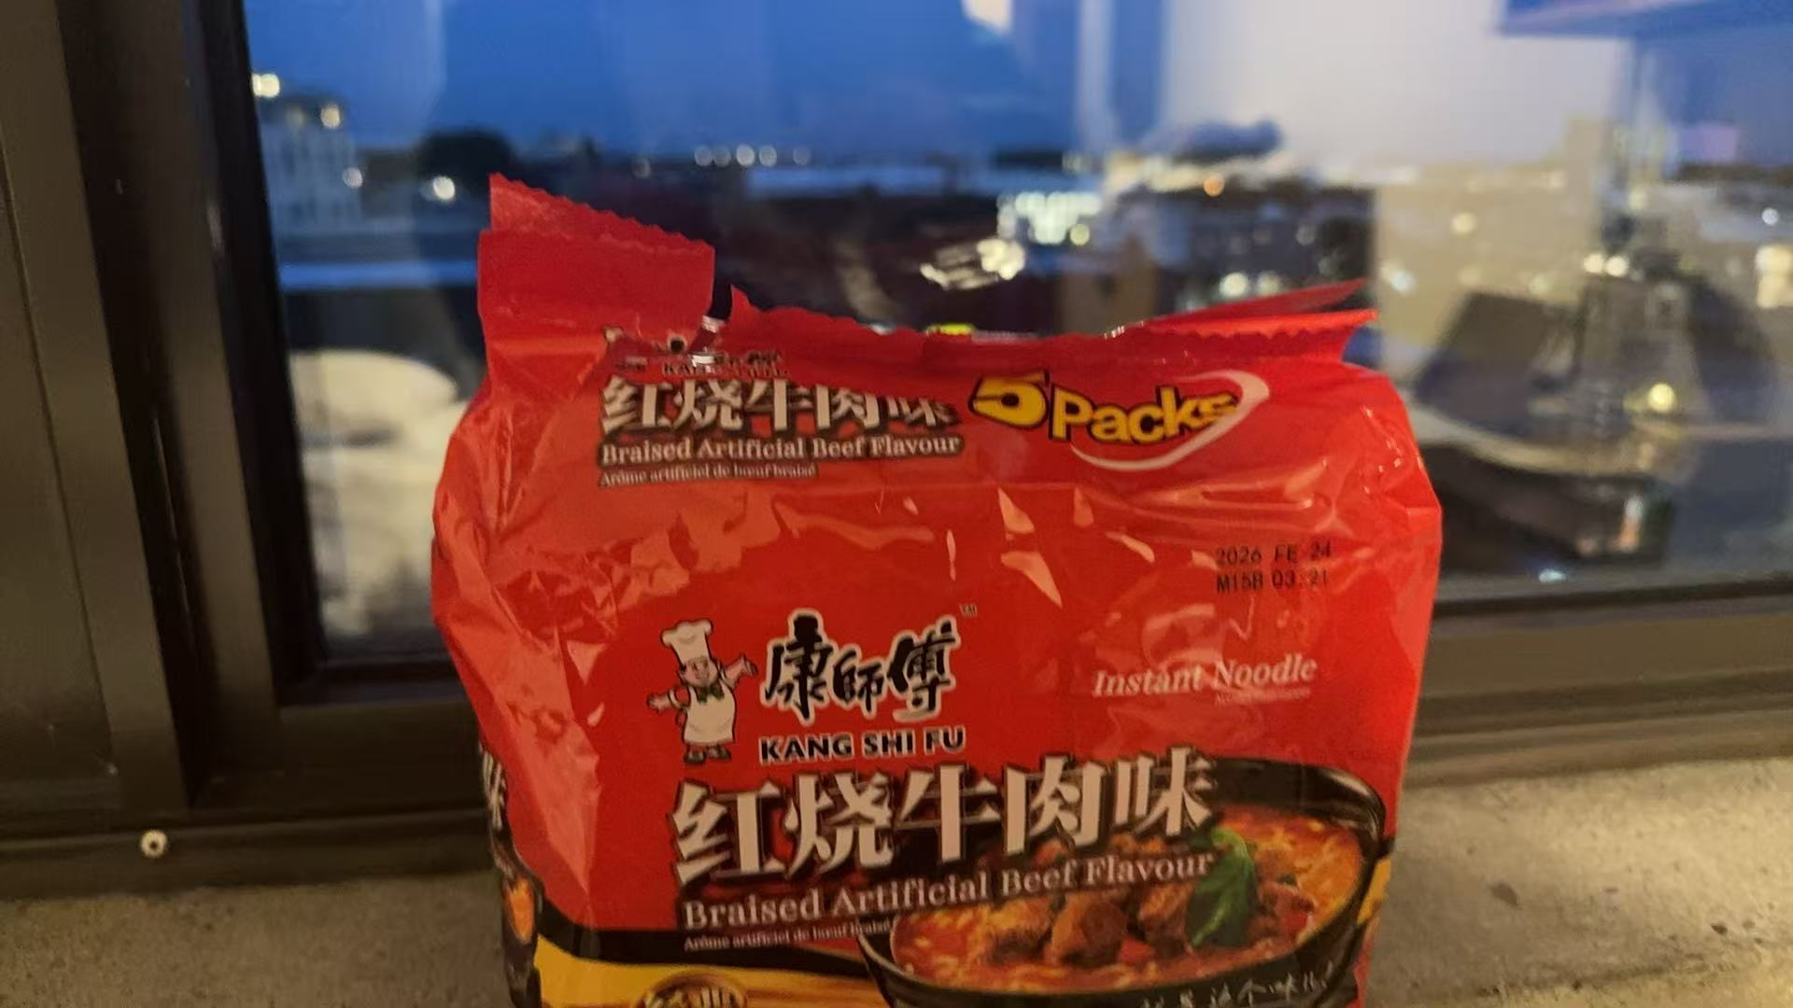
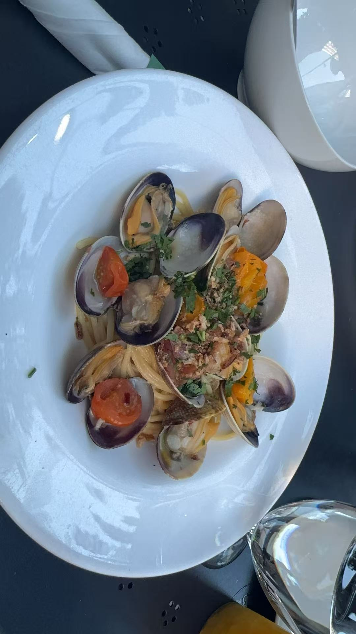
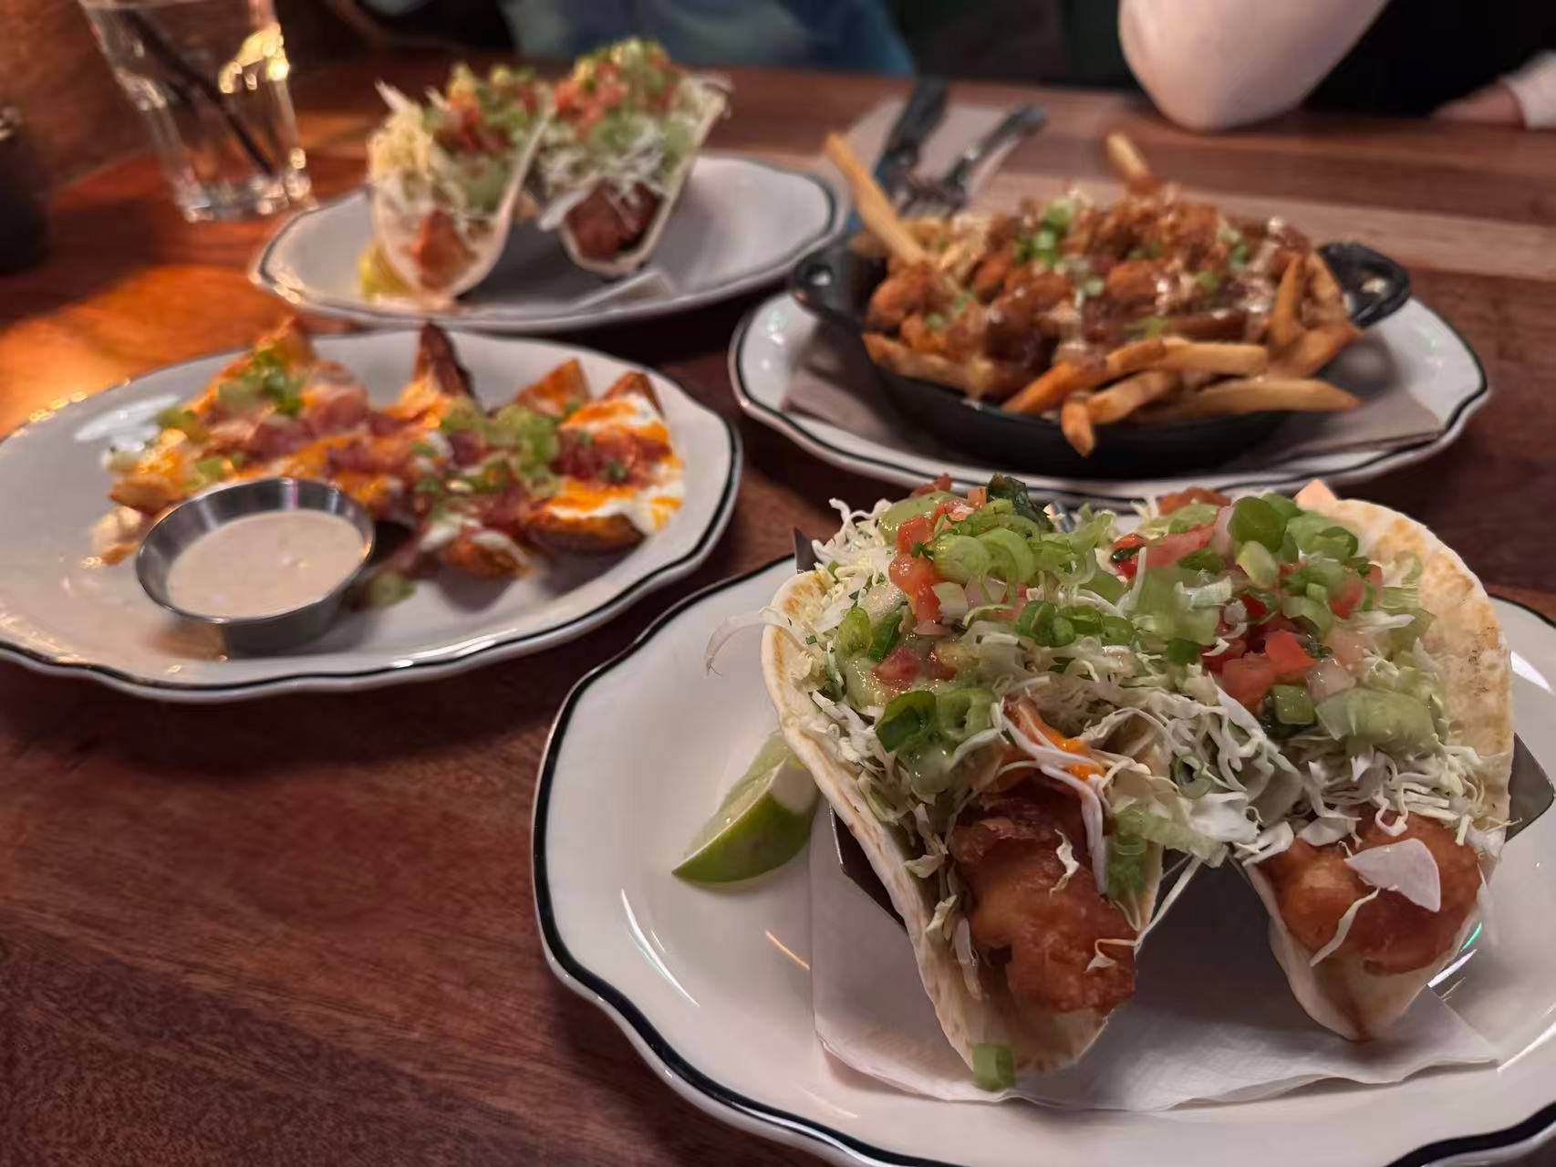
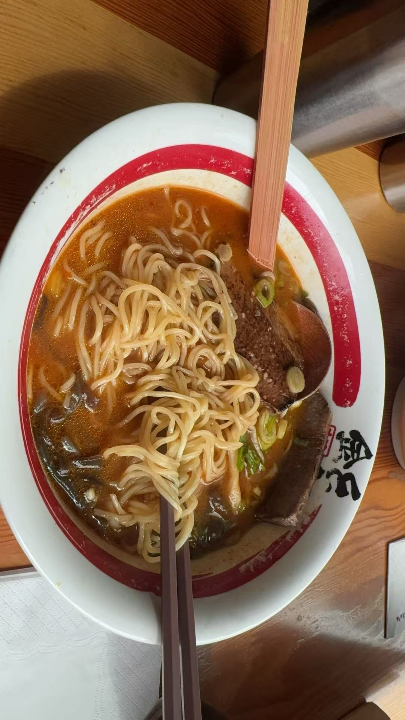
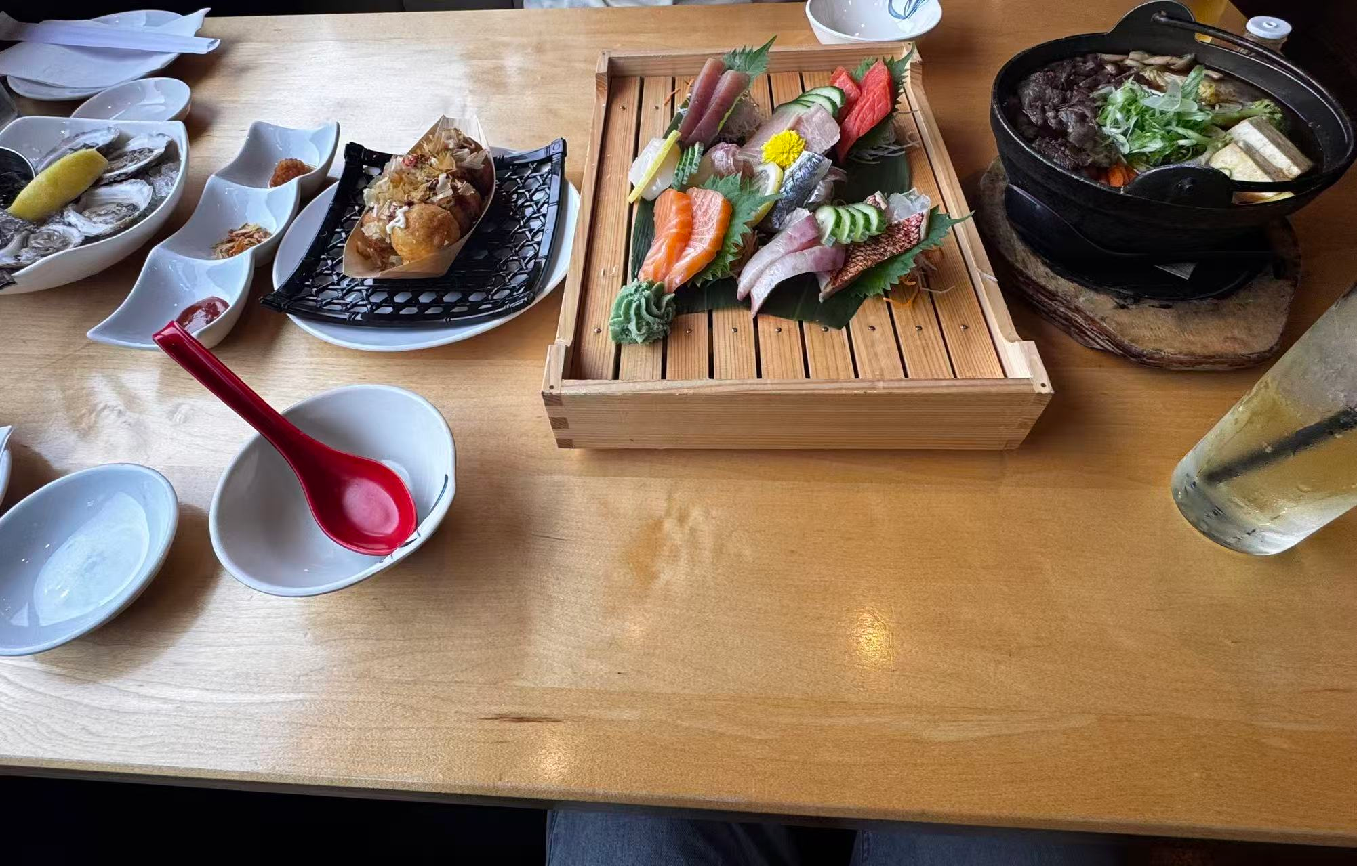
文化多元
温哥华的人口类型丰富造就了多元的文化，尤其在饮食方面

Slide 8
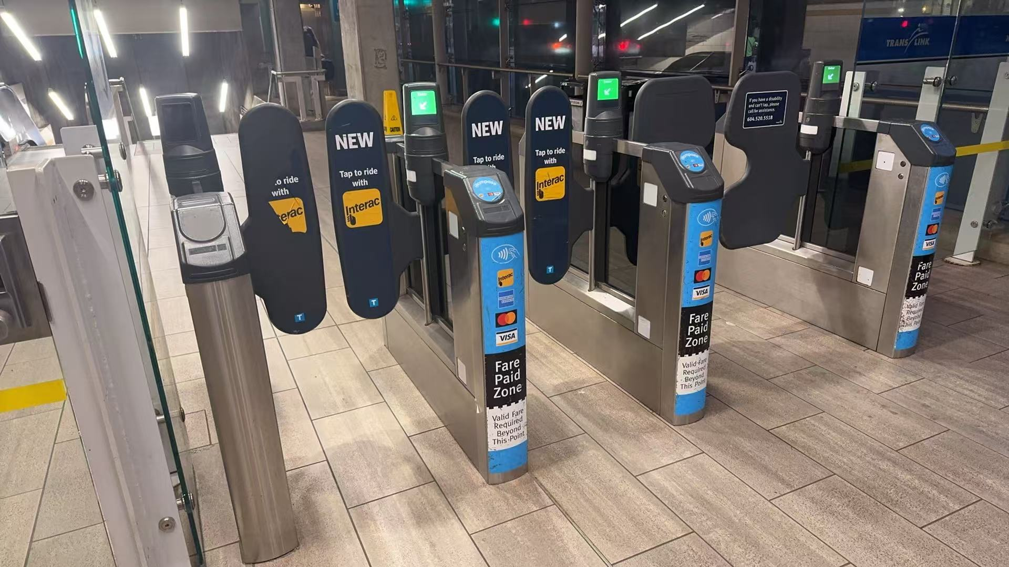
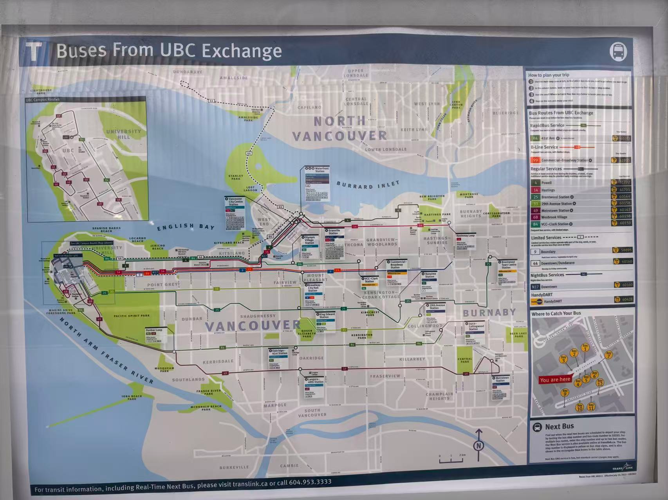
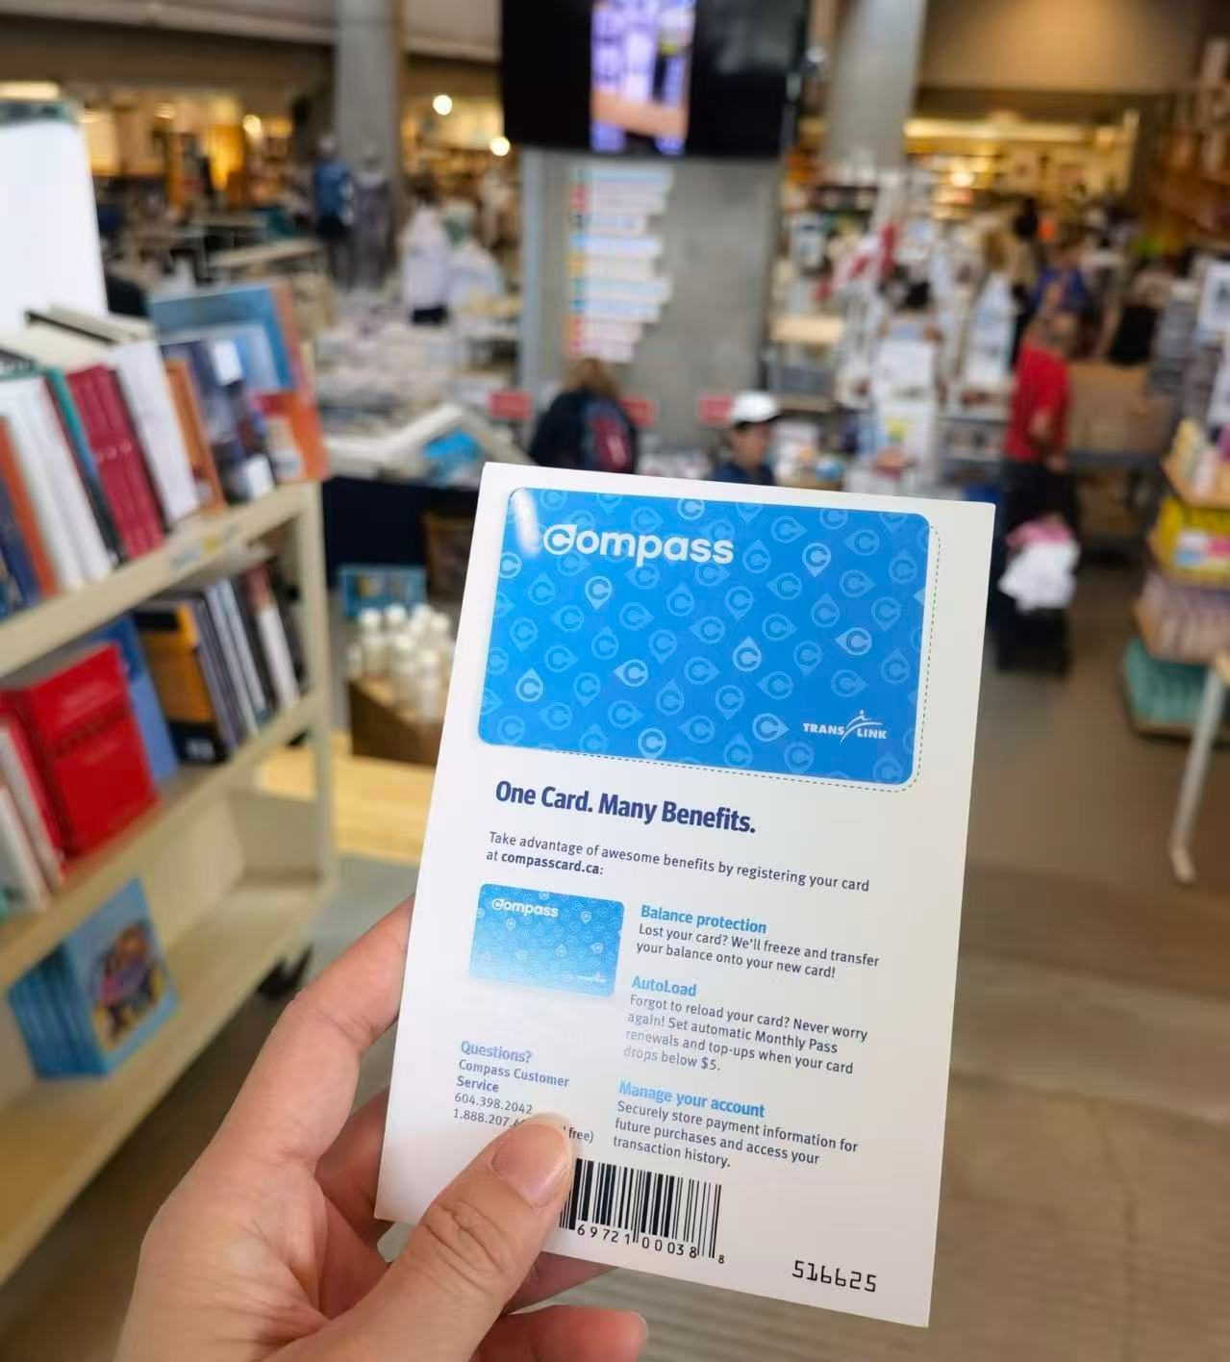
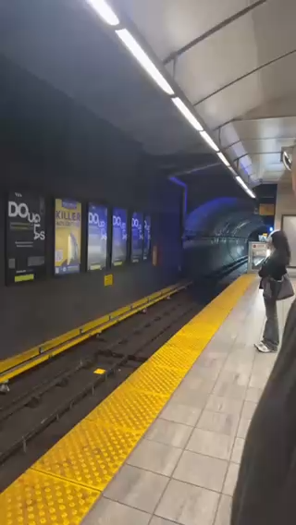
交通便利
UBC在温哥华的最西边，是大部分巴士的始发站，虽然去城区要一个多小时，但是最晚的一班车会到凌晨一两点
每次乘坐大约3到4加元，而且90分钟内换成是免费的

Slide 9
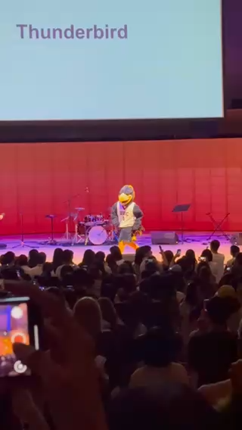
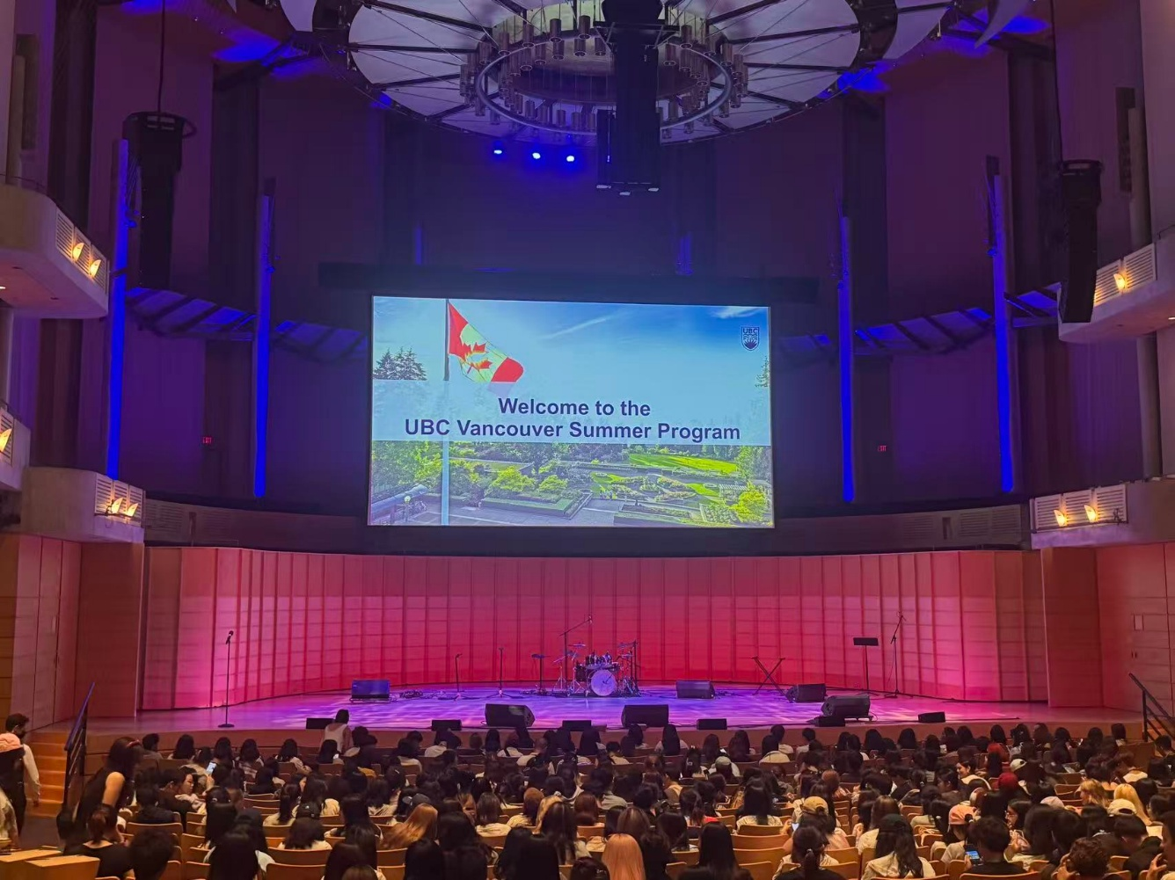
THE TWO
校园活动
除了对vsp学生的orientation day活动外
UBC的不同学院会组织各种各样特色的活动

Slide 10

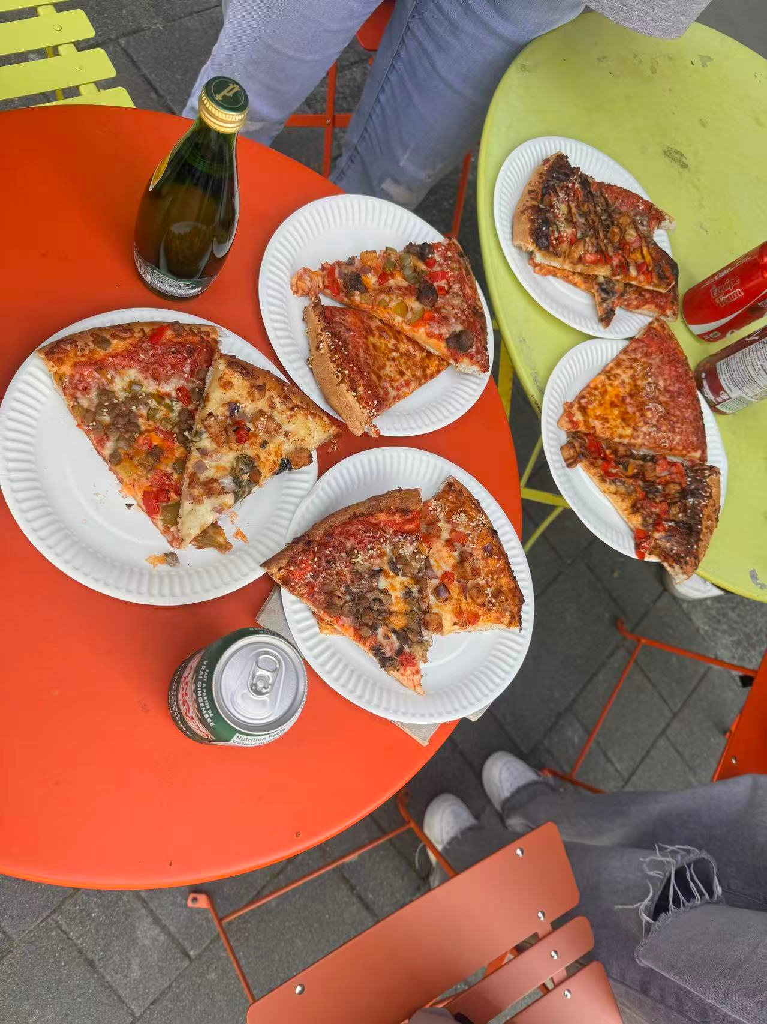
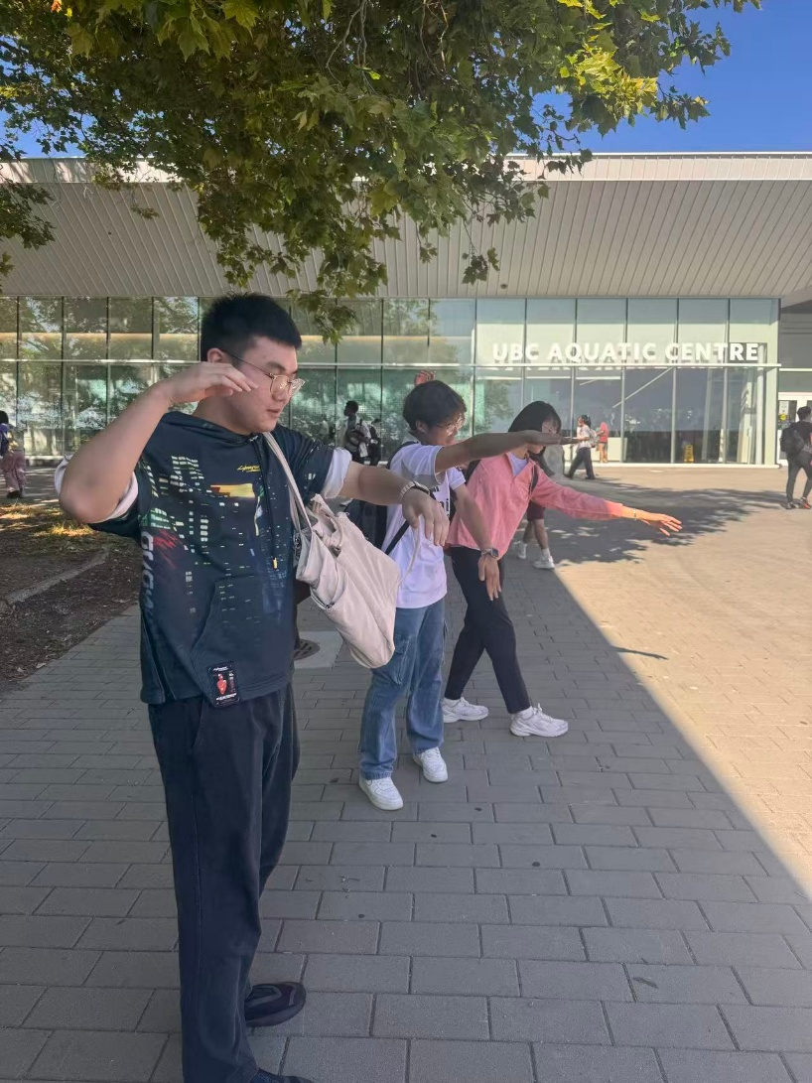
校园拍照打卡和pizza night
在ubc学生的指引下找到ubc的一些建筑然后完成任务拍照打卡

Slide 11
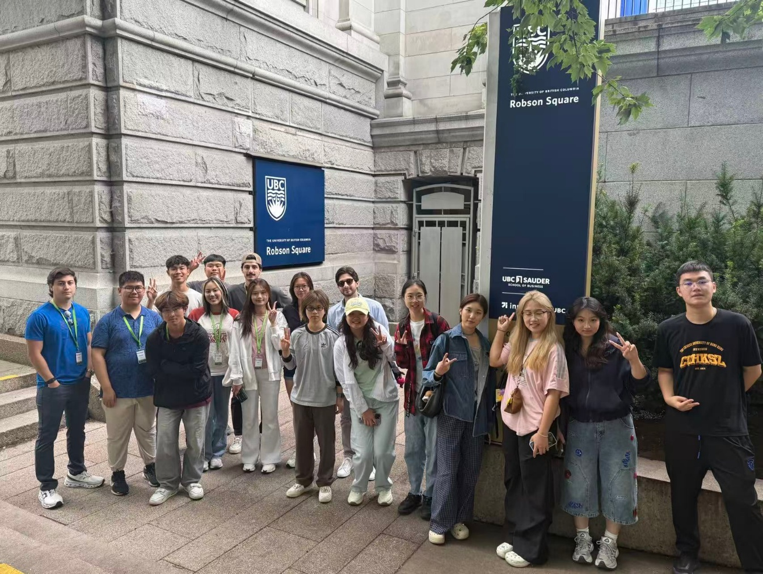
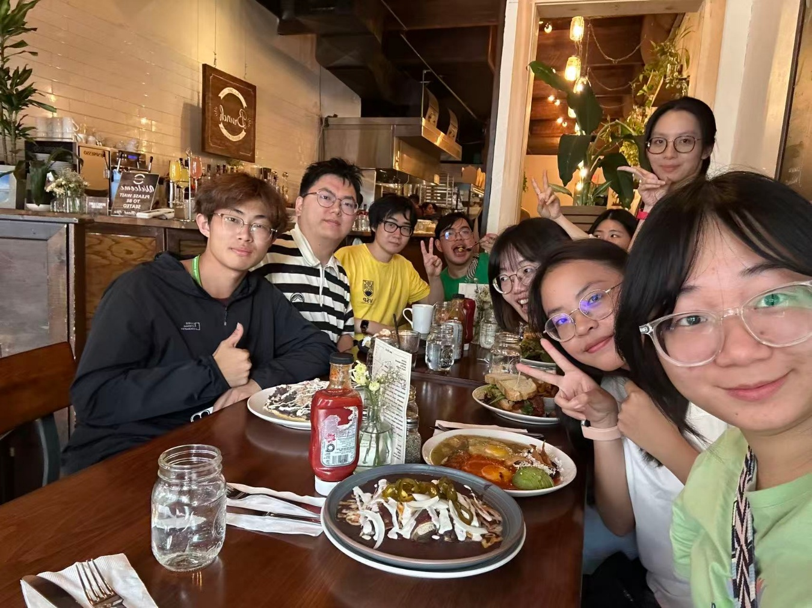
City tour

Slide 12
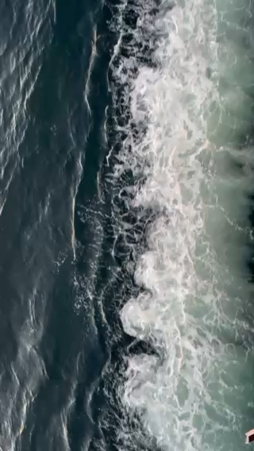
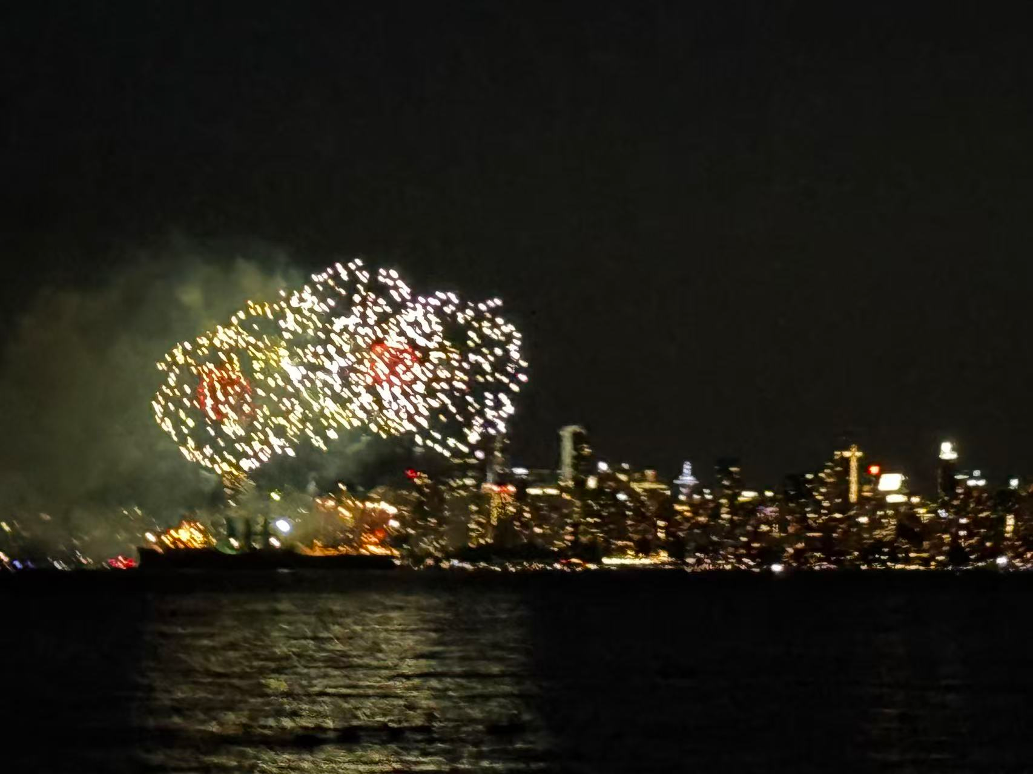
Optional tour

Slide 13
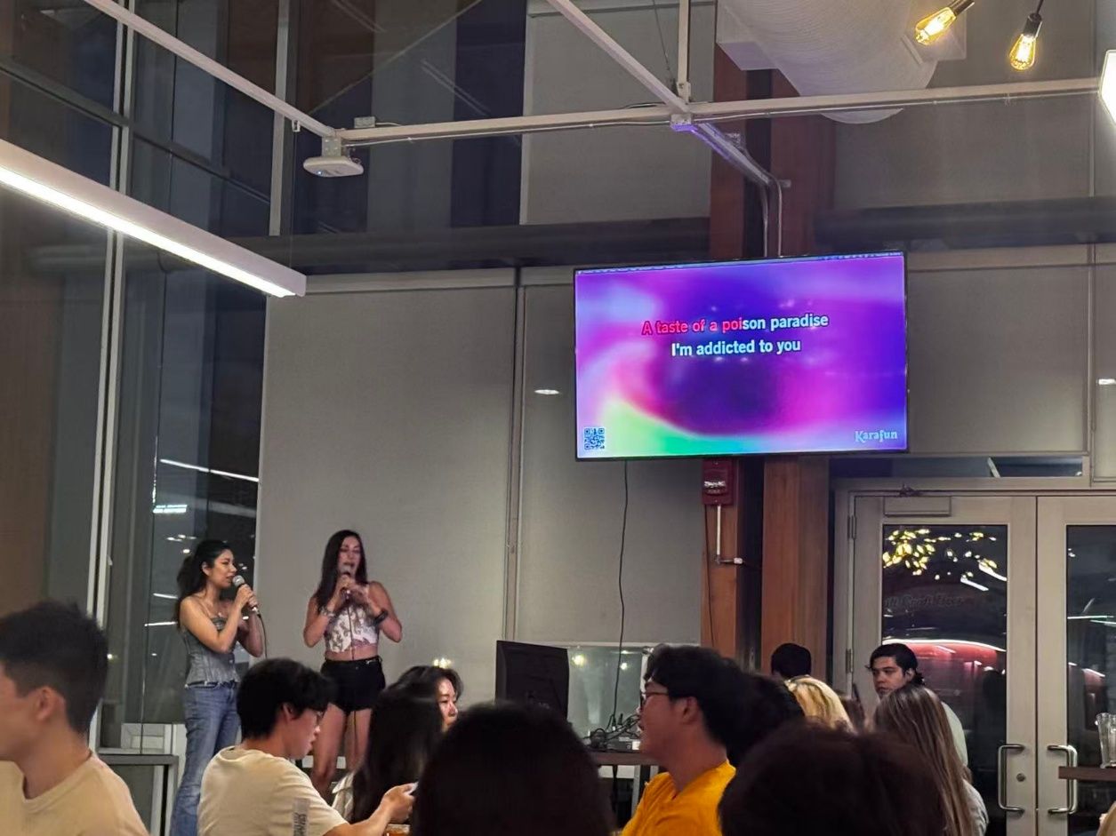
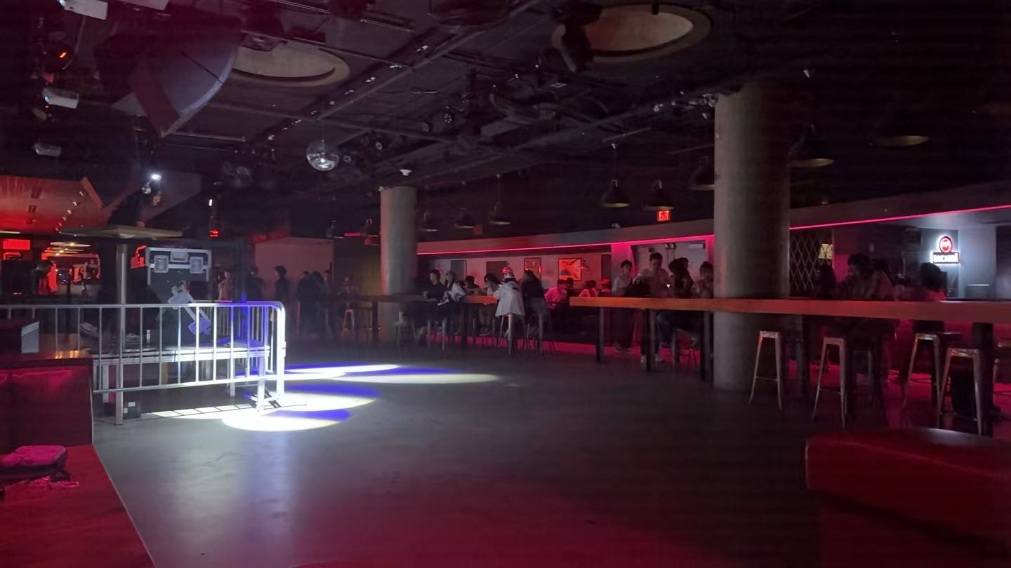
学院唱k
聊天交友
WRITE HERE SOMETHING

Slide 14
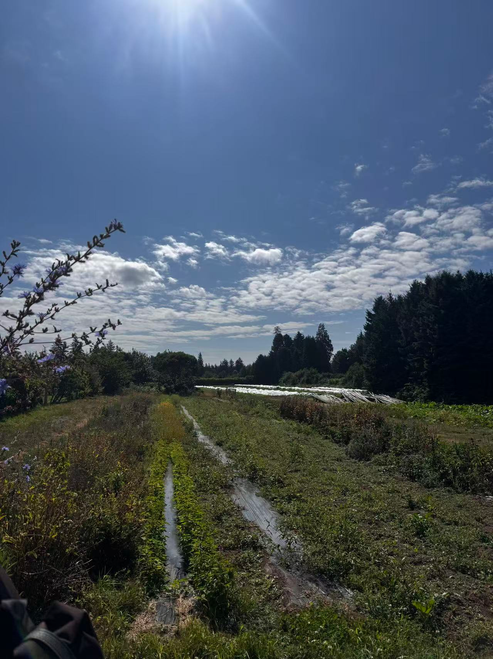
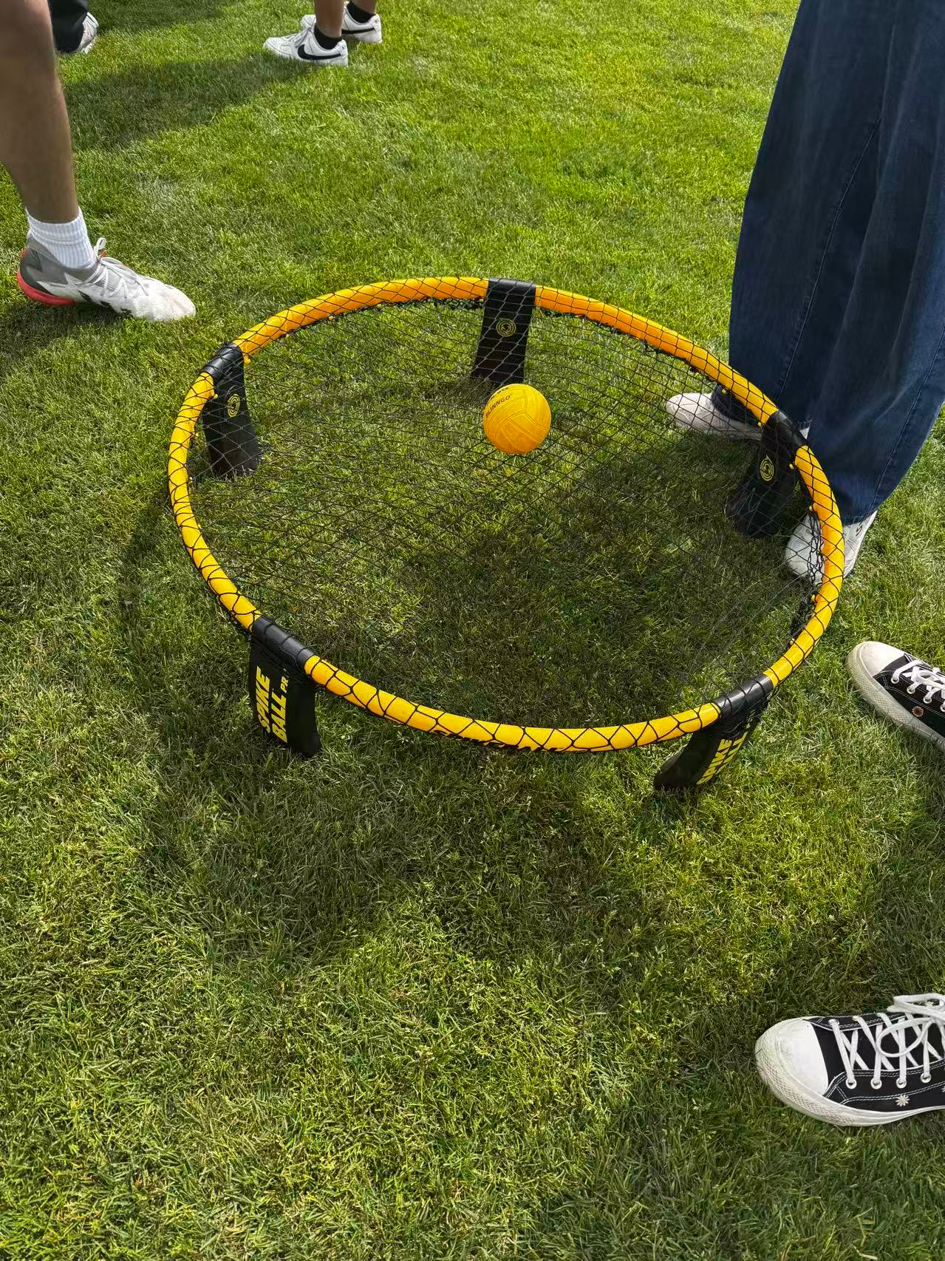
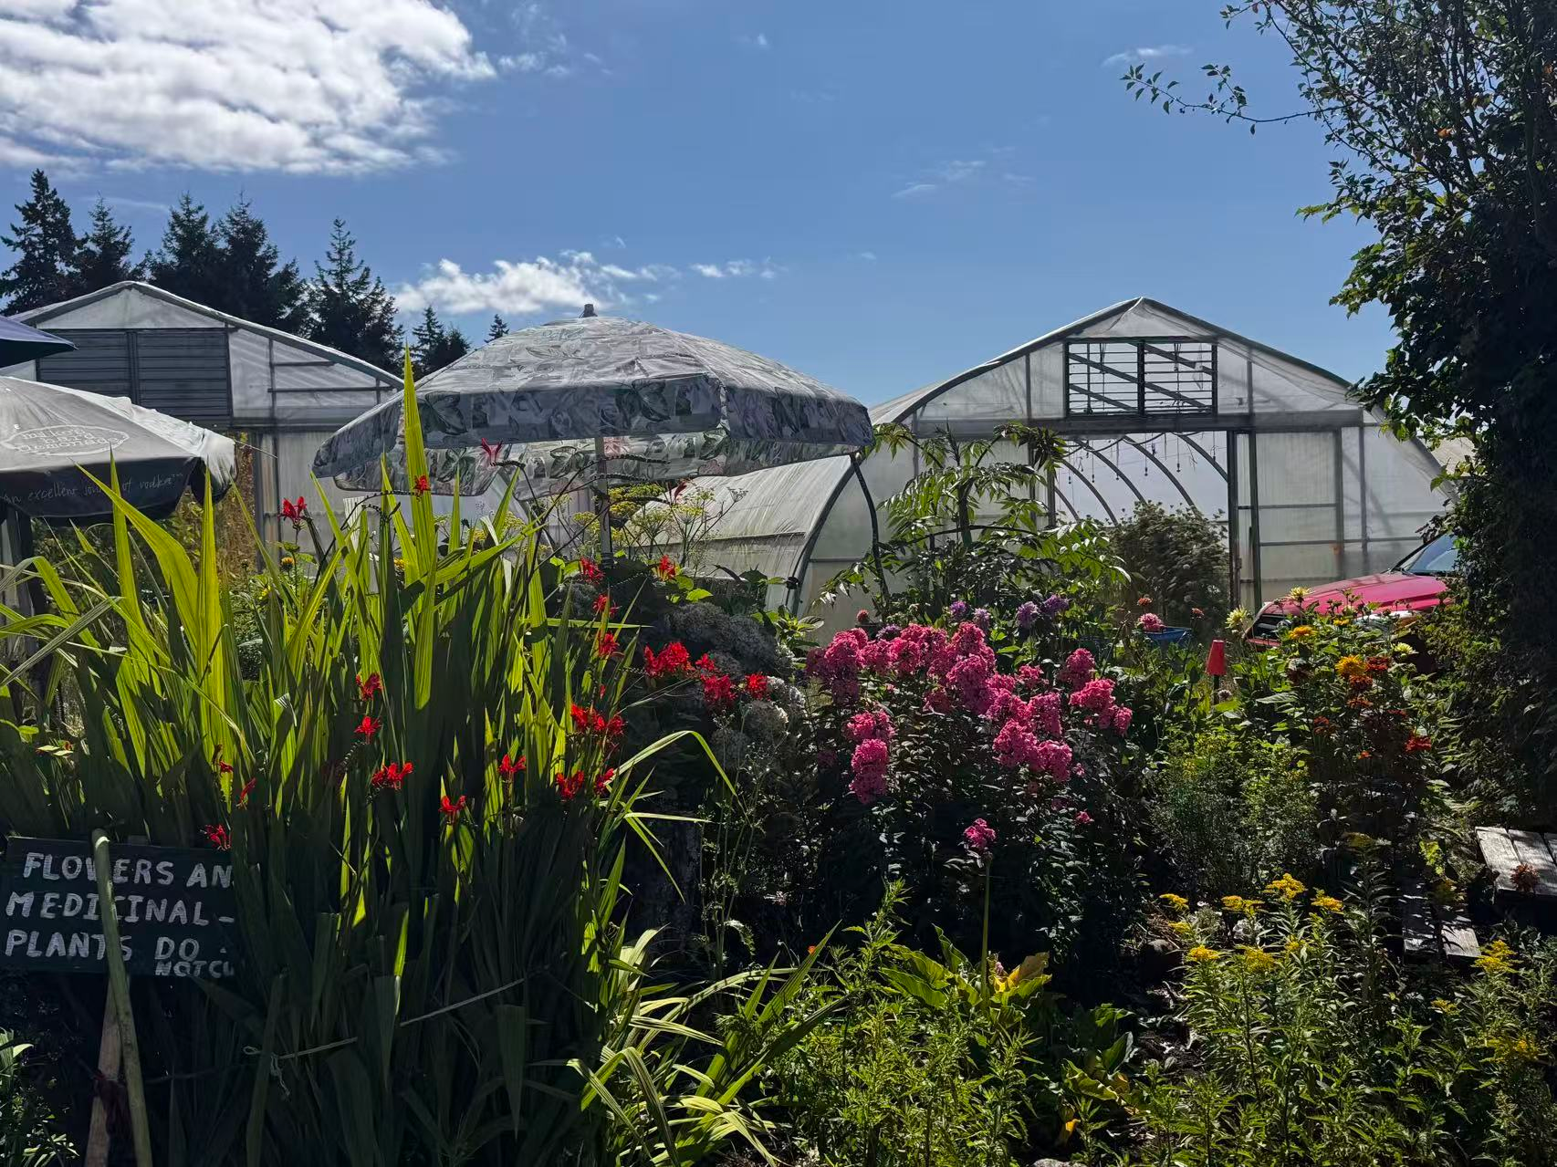
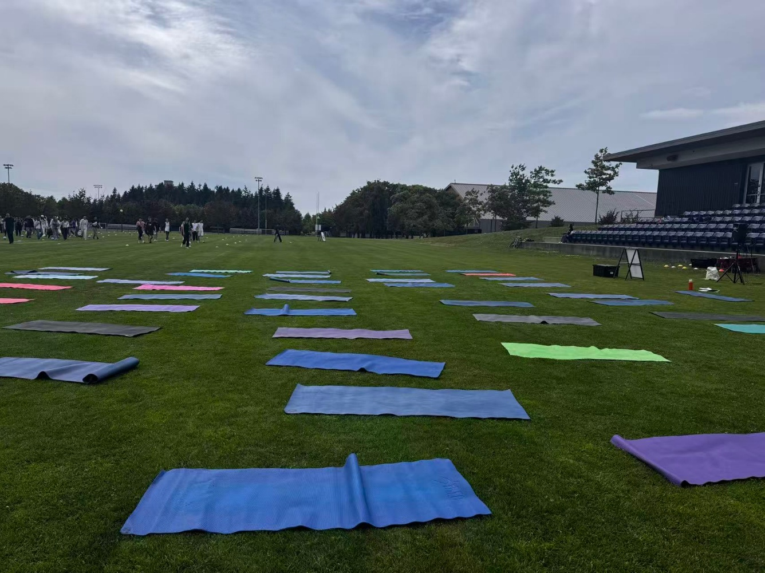
Sport Day
picking activities
瑜伽，健美操，各种球类运动
On-campus activities

Slide 15
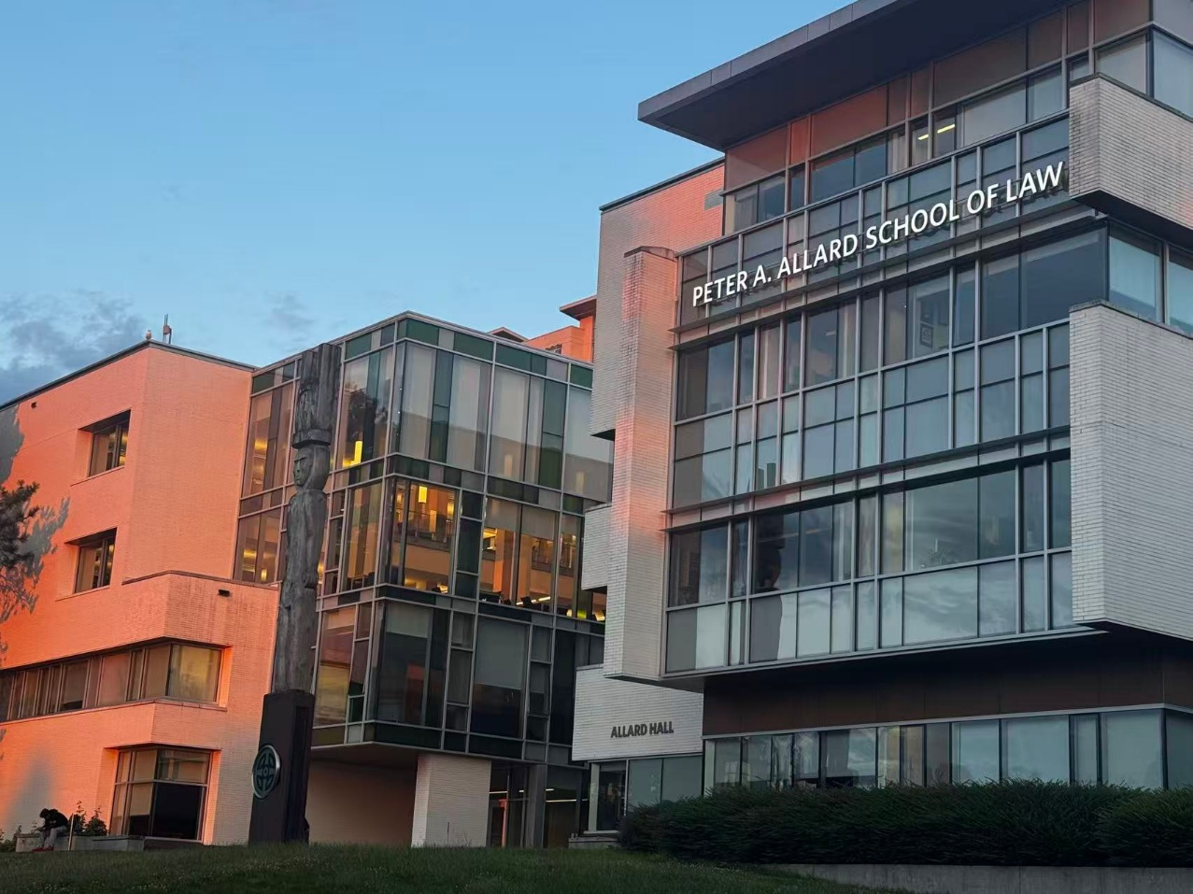
THE THREE
学习内容
UBC的暑期项目在报名时就可以选择一个课程组合（两门课），有教育，医疗护理，法律，工程，商业等多个领域。
Course Packages – Vancouver Summer Program

Slide 16
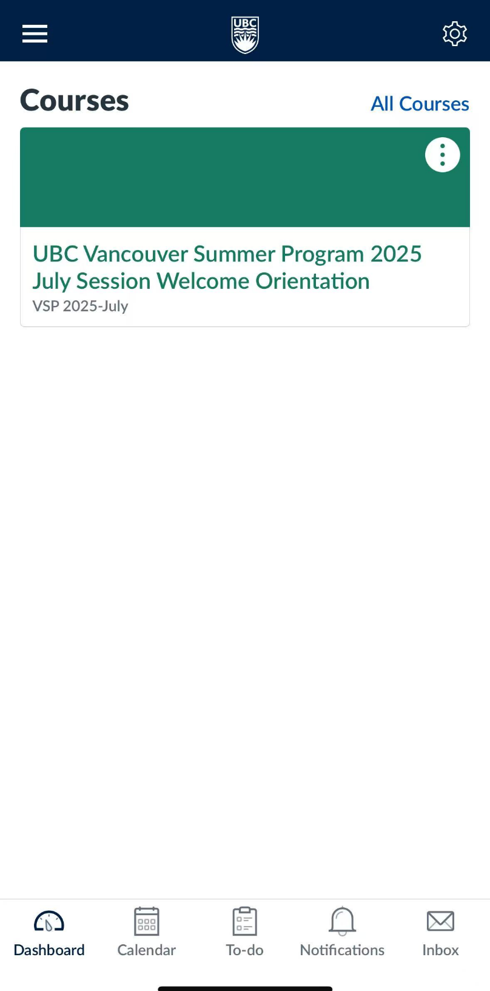
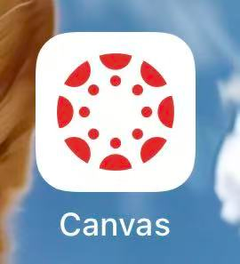
学校内网
UBC上课用的软件就是右边的这个Canvas，平常老师上传ppt和自己提交作业都是在这里
项目报名成功后UBC会给我们发内网的账号密码，这个也可以用来访问UBC校园网（特别快，因为我在那里倒时差抢UIC下学期的课蛮快的。。。）
如果想要在暑期课程结束后复习这些ppt，最好在期间把它下载下来，不然课程结束选的两门课程会消失

Slide 17
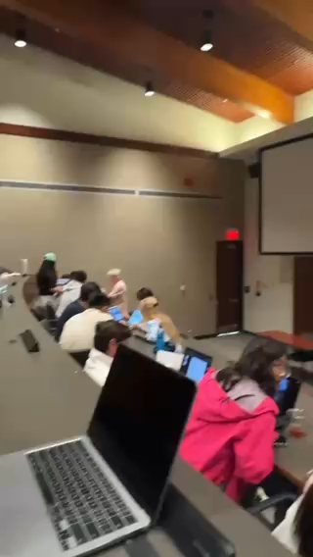
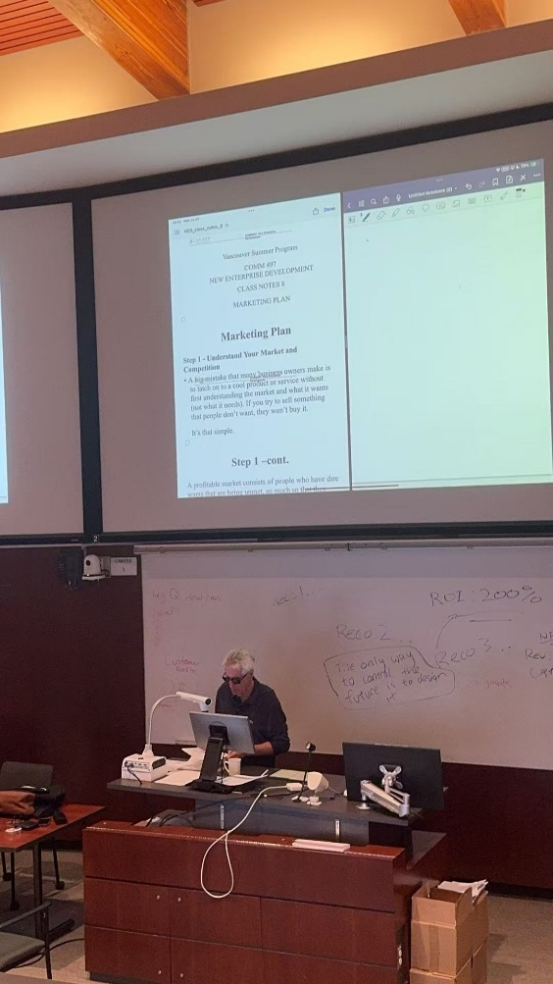
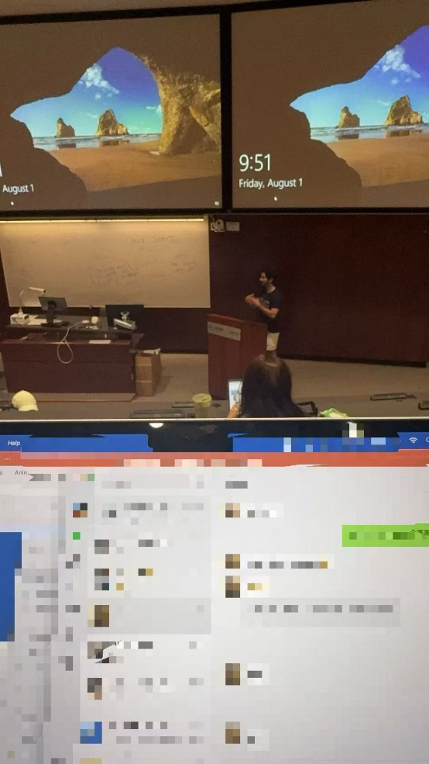


课程模式
课程结束后会给我们发结课证书，后面会邮件通知课程等级，对在UBC或者其他学校继续读硕士有帮助。
我觉得UBC的课程评分模式跟UIC还挺像的，日常作业，小组pre和report，final，所以我们在那里是有优势的，可以提前适应这种上课模式

Slide 18

THE FOUR
生活小指南
如何倒时差？
电话卡和数据卡？
日常支付方式？
常用软件？
宿舍环境？

Slide 19

如何倒时差？
对我个人来说有两个比较有效的方法
徒步，运动，温哥华日落时间很晚，可以八九点钟出去走走转转，累了回宿舍倒头就睡
也可以和朋友在学校里微醺一下，学校里有几家不错的小酒馆

Slide 20

电话卡数据卡与日常支付？
可以在国内提前买一个月的加拿大套餐，也可以选择到了ubc再办，我觉得两个的区别不大。我是选择了后者，学校里有个地方可以办，前台小姐姐是华人可以说普通话。如果是用国内手机卡的国际漫游收费会特别贵，而且访问谷歌这样的外网软件还要再挂vpn。。。
支付用的都是信用卡（个别加拿大当地储蓄卡可以用），建议优先使用visa和master card，这两张信用卡使用场景最广，我当时用的是American Express，有些小餐厅就不收（因为手续费太高了）
然后当地有小费文化，跟香港加在服务费里不同，除了像麦当劳这样没有直接交际服务的场景下，基本都要给小费（而且他不是那种给现金零钱的方式，是直接用pose机选择给多少比例的小费，其实是有no tips的选项的，但是他从你进来到出去经常找你聊天还问你吃的好不好，不给的话会很尴尬。。。）
建议带几百块加元的现金，没有也没关系，可以去学校的提款机用信用卡提一点备用

Slide 21

常用软件
谷歌地图和谷歌搜索是日常出行必备的软件
Instagram是那边年轻人交友的常用软件
Outlook（也可以用谷歌邮箱）和canvas上课会用到
Uber是打车软件，PayPal可以用来网购时支付
Spotify是听歌软件，因为在加拿大，网易云和qq音乐因为地区版权问题，可能一些歌听不了

Slide 22



住宿环境
大部分人会被分配到Walter gage，这栋宿舍楼是六个人一间套房，里边有一个卫生间，一个厨房和客厅，六间单人间
厨房会有烟雾报警器，最好不要炒菜！！可以简单煮或者煎个东西啥的
宿舍和学校都没有门禁（但晚归一定要在保证自身安全的前提下）

Slide 23

THANKS

